Slide 1
IROP TOUR
Centrum pro regionální rozvoj představuje
IROP 2021-2027.
9. 5. 2022 Příbram

Slide 2
PROGRAM
09:00 – 09:30 Registrace účastníků
09:30 – 09:35 Zahájení konference – úvodní slovo
09:35 – 10:05 Metodické změny v IROP 2021 - 2027
10:05 – 11:30 Oblasti podpory v IROP 2021-2027
11:30 – 12:00 Přestávka
12:00 – 12:30 Představení konzultačního servisu Centra pro regionální rozvoj
12:30 – 13:00 Informace z ITI Pražské metropolitní oblasti
13:00 – 14:00 Přestávka / individuální konzultace

Slide 3
IROP 2021 - 2027
Mgr. Dana Čechová, ředitelka ÚO IROP pro Středočeský kraj

Slide 4
Implementační struktura IROP 2021-2027​
Řídicí orgán IROP = Ministerstvo pro místní rozvoj; odbor řízení operačních programů​
Zprostředkující subjekt = Centrum pro regionální rozvoj České republiky s krajskými pobočkami​
Nositelé integrovaných strategií ITI a CLLD; stávající IPRÚ se stanou ITI​

Slide 5
Centrum pro regionální rozvoj České republiky​
Máme 25letou zkušenost s administrací a kontrolou projektů​
Máme pobočky ve 13 krajských městech České republiky
Disponujeme specializovanými odborníky na všech krajských pracovištích
Etablovali jsme odborná pracoviště pro administraci veřejných zakázek v IROP
Od počátku své historie Centrum administrovalo programy za více než 200 mld. Kč (7,35 mld. EUR) a přispělo k realizaci více než 25 tisíc projektů
V programovém období 2021 – 2027 je Centrum jediným zprostředkujícím subjektem pro IROP
Vůči svým klientům jsme maximálně otevření, féroví a spolehliví

Slide 6
Centrum pro regionální rozvoj České republiky​
Jsme konzultační místo pro vaše dotazy při přípravě projektů​
Pořádáme semináře pro žadatele a příjemce​
Po podání projektu hodnotíme a připravujeme pro ŘO IROP doporučení/nedoporučení k financování​
Po vydání právního aktu s vámi řešíme veškeré změny v projektu​
Administrujeme žádosti o platbu ​
Kontrolujeme veřejné zakázky​
Provádíme kontrolu projektů v udržitelnosti​
Snažíme se být nápomocni a stále hledáme cesty, jak co nejlépe pomoci žadatelům a příjemcům​
Podílíme se na nastavení nového období IROP 2021 - 2027​

Slide 7

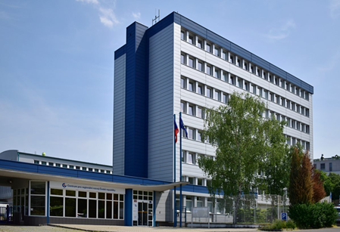
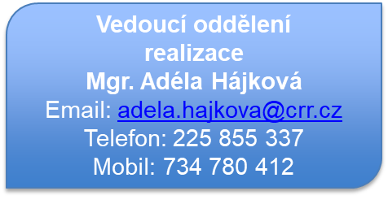
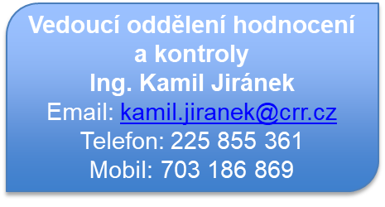
Územní odbor IROP pro Středočeský kraj
Adresa: U Nákladového nádraží 3144/4, 130 00 Praha 3 - Strašnice Kontaktní osoby:

Slide 8
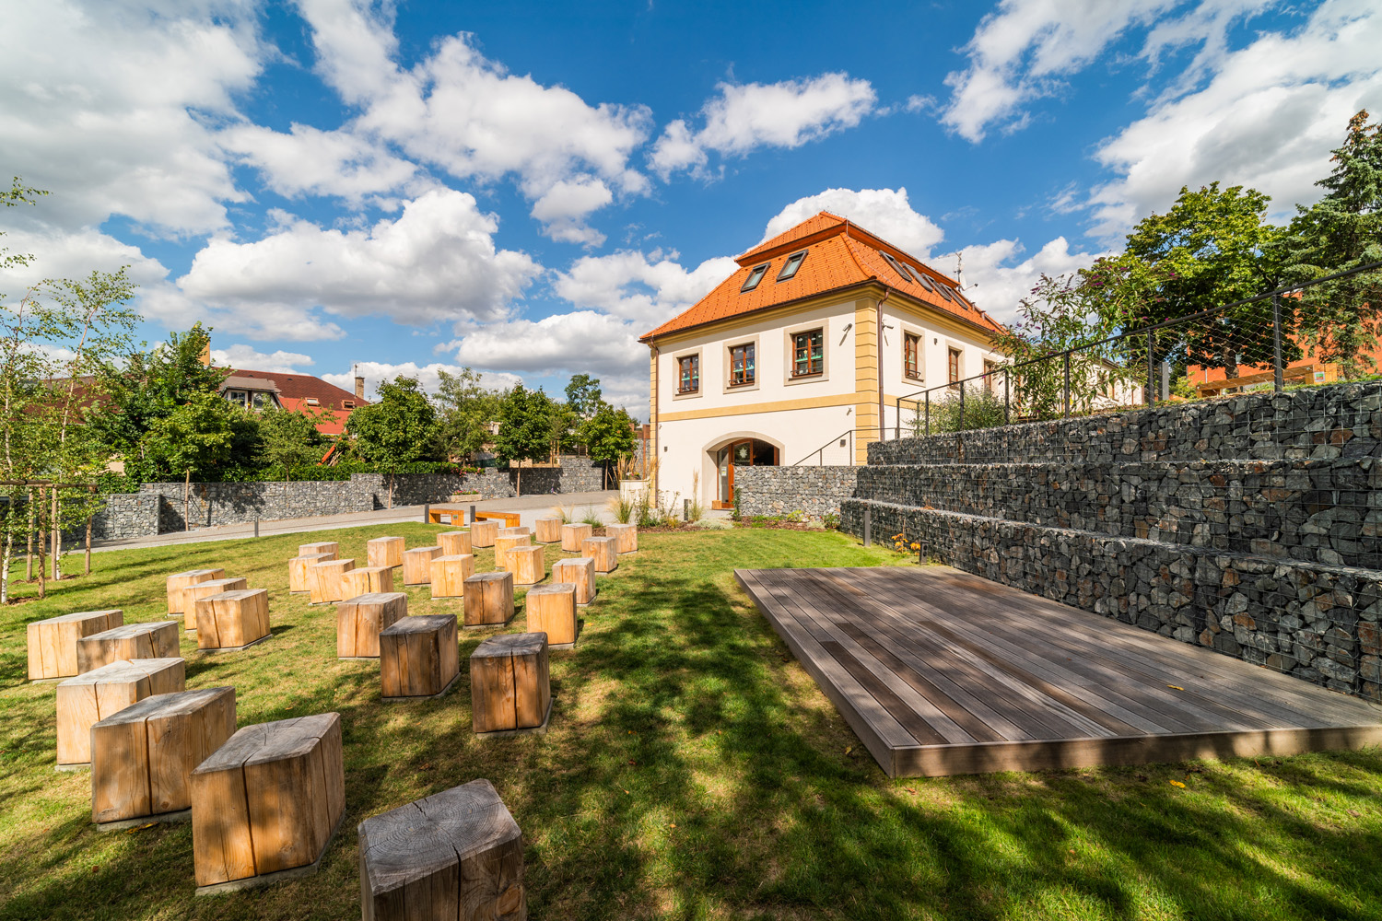
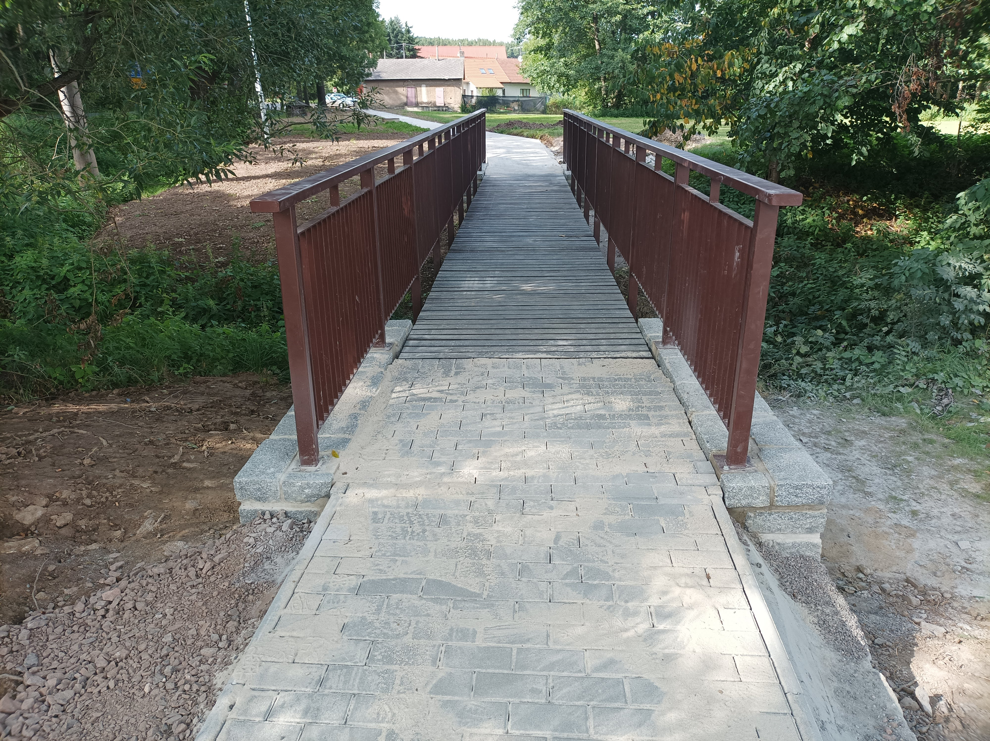
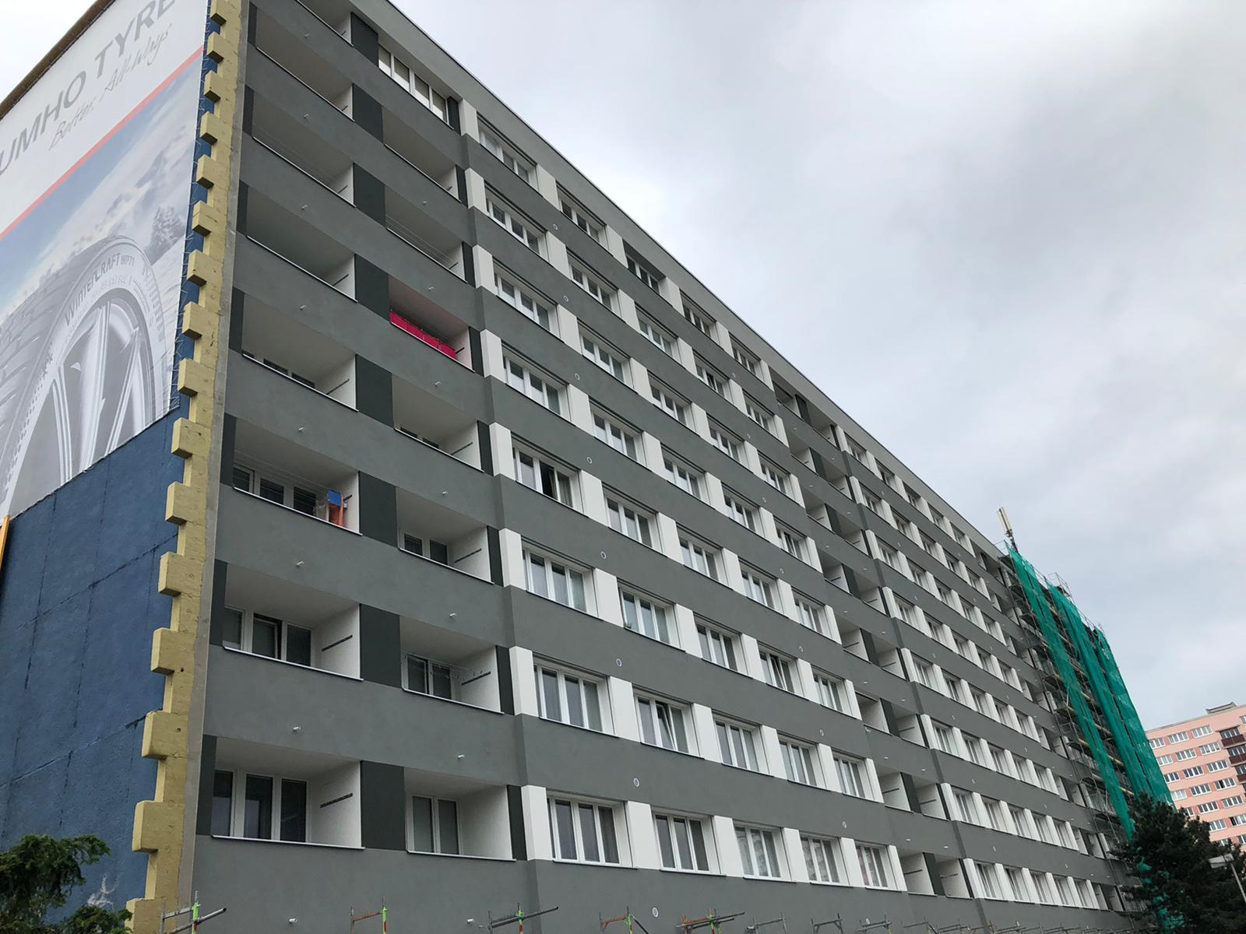
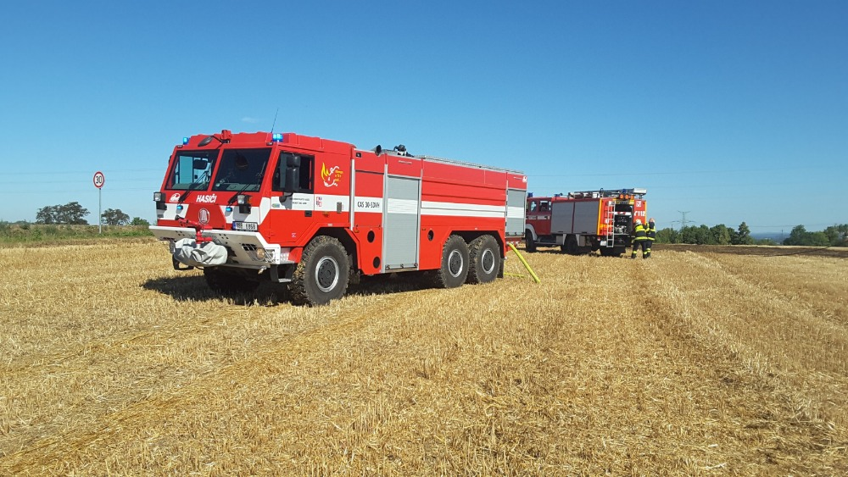
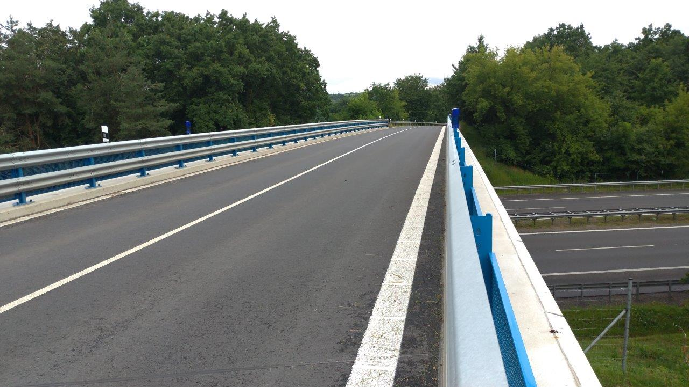
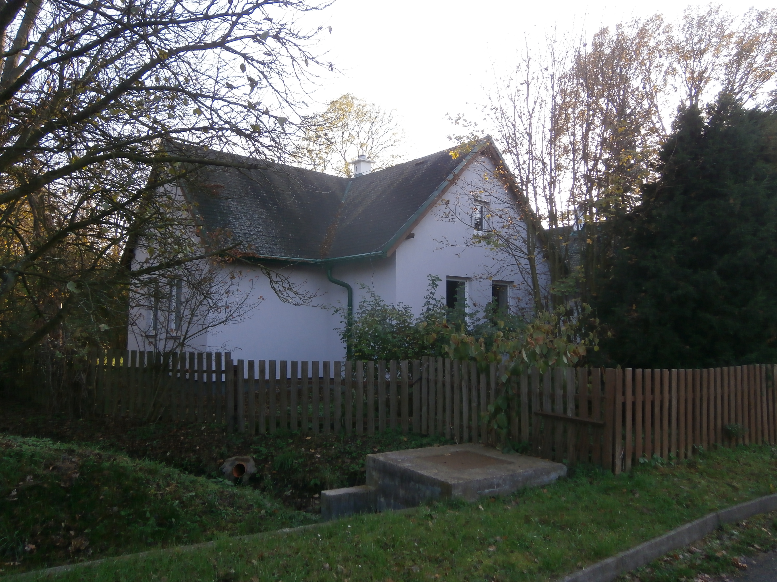
Územní odbor IROP pro Středočeský kraj
Specializace – Infrastruktura vedoucí k přechodu do škol hlavního vzdělávacího proudu a k samostatnému způsobu života
Dále zajišťujeme administraci:
Vybrané úseky silnic II. a III. třídy
Bezpečnost dopravy a cyklodopravy
Sociální bydlení, Komunitní centra
Zateplování
CLLD, IPRÚ, ITI

Slide 9
Metodické změny
v IROP 2021 - 2027
Ing. Kamil Jiránek
Vedoucí oddělení hodnocení a kontroly
ÚO IROP pro Středočeský kraj

Slide 10
Změny v administraci projektů
Co bude nového?​
Obecná pravidla pro žadatele a příjemce 2021-2027
  První verze byla vydána dne 1. dubna 2022
  Aktuální verze, vč. příloh dostupná na: https://irop.mmr.cz/cs/irop-2021-2027/dokumenty
Vydán Metodický pokyn pro oblast zadávání zakázek
  Definovány zákl. povinnosti zadavatelů v oblasti zadávání zakázek nespadajících pod působnost zák. č. 134/2016
  Nejdůležitější změny:
    výslovně požadováno, aby profil zadavatele používaný příjemci byl certifikován, resp. aby byl uveden na seznamu certifikovaných profilů (bod 7.1.2)
    v režimu zjednodušeného vykazování výdajů nebudou příjemci muset podle MPZ postupovat (bod 4.4)
  Aktuální verze dostupná na: https://www.dotaceeu.cz/cs/evropske-fondy-v-cr/kohezni-politika-po-roce-2020/metodicke-dokumenty/metodicke-dokumenty-v-gesci-mmr-cr/metodicky-pokyn-pro-oblast-zadavani-zakazek

Slide 11
Změny v administraci projektů
Co bude nového?​
Způsobilé výdaje vznikají od 1. 1. 2021 (vyjma vybraných aktivit)
Výzvy v IROP 2021 - 2027
  Režim tzv. „průběžných výzev“
  Avíza výzev nebudou aplikována
  Vyhlašování výzev s povinným schválením záměrů v RAP
  Žadatelé nebudou povinni zpracovávat CBA v žádostech o podporu

Slide 12
Změny v administraci projektů
Co bude nového?​
Hodnocení žádostí
  Kontrola formálních náležitostí a přijatelnosti, ex-ante analýza rizik/kontrola
  → průběžné doporučování projektů k vydání Rozhodnutí o poskytnutí dotace do výše alokace výzvy
  Veškeré žádosti o podporu se budou hodnotit na Centru
    → včetně výzev podávaných v rámci výzev MAS/ITI
  Požadované dokumenty k žádosti o podporu
    → definovány ve Specifických pravidlech každé výzvy
  Kompletní rozsah KL zveřejněn žadateli ​
    → kritéria formálních náležitostí a přijatelnosti budou uveřejněna na webu Centra (napravitelná x nenapravitelná kritéria)

Slide 13
Změny v administraci projektů
Co bude nového?​
Fáze realizace projektu
  Zjednodušené metody vykazování​ - paušál (nepřímé náklady)
    Výdaje typu studie proveditelnosti, administrace VŘ, TDI, BOZP, AD, projektová dokumentace apod.
    Proplácení bez kontroly dokladů do výše stanoveného procenta z celkových přímých způsobilých výdajů projektu ve výši 7% (výše se může lišit dle výzvy; bude stanoveno ve SP)
  Vzorkování​
    Kontrola žádostí o platbu a zakázek → dle stanoveného vzorku
    Blíže upřesněno v OPPŽP

Slide 14
Změny v administraci projektů
Co bude nového?​
Fáze realizace projektu
  Fikce doručení
    V MS2021+ je za okamžik doručení považováno přihlášení žadatele/příjemce nebo jím pověřené osoby do systému MS2021+
    Žadatelem/příjemcem nebo jím pověřenou osobou je myšlena každá osoba s přístupem k žádosti o podporu bez ohledu na přidělenou roli
    V případě, že se taková osoba do MS2021+ nepřihlásí do 10 kalendářních dnů ode dne odeslání depeše, považuje se za den doručení poslední den této lhůty

Slide 15
Změny v administraci projektů
Co bude nového?​
Fáze realizace projektu
  Zrušení etap a nahrazení FP​
    Formální změna - místo etap bude používán termín sledované období, které bude definováno finančními plány
    Sledované období bude končit 20 pd před datem předložení ŽoP, obdobně jako nyní etapa
  ​
  Platforma BIM na sdílení rozpočtů
    Prostředí s on-line aplikacemi pro odhadování ceny stavby, projektování, oceňování, průběh stavby ​
    Sdílení informací a dokumentů týkajících se rozpočtů v online prostředí
    Export do potřebných formátů

Slide 16
Změny v administraci projektů
Co bude nového?​
Integrované projekty​
  CLLD - míra spolufinancování zachována na úrovni 95 % dotace​
  Nebudou samostatné výzvy pro IN, pouze jedna ze strany ŘO IROP​
  Součástí žádosti bude příloha, kde nositel IN potvrzuje soulad se strategií IN​
  Připodepisování žádosti ze strany nositele IN (vybrané ŽoZ)​
  (Ne)možnost podávat totožné projekty do individuálních výzev i do IN​

Slide 17
Změny v administraci projektů
Co bude nového?​
Monitorovací systém 2021+​
  Přihlašování​
    Již nyní lze vyzkoušet na https://iskp21.mssf.cz/
    Doporučujeme registraci přes NIA - Národní identitní autoritou (e-občanka, bankovní identita); přihlašování přes ADFS (heslo) se bude výhledově rušit
    Součástí FAQ je návod, jak se přihlásit
  Nastavení přístupových práv do ISKP21+
    Upřesněno v OPPŽP (kapitola 2.5)

Slide 18
Změny v administraci projektů
Co bude nového?​
Monitorovací systém 2021+​
  Samostatný modul VZ​
    Na jednu VZ je možné navázat více projektů, tj. údaje k VZ vyplňuje a dokumentaci dokládá příjemce pouze jednou, a to i napříč jednotlivými OP
    Z pohledu žadatele/ příjemce nedochází k výrazným změnám ve vyplňování VZ
    Postupy budou uvedeny ve speciální příručce
  Hlavní manažer projektu
    V rámci Centra určen jeden pracovník, který bude pro žadatele/ příjemce představovat hlavní kontaktní osobu
    Tento pracovník se bude zobrazovat v ISKP, na k tomu určené záložce

Slide 19
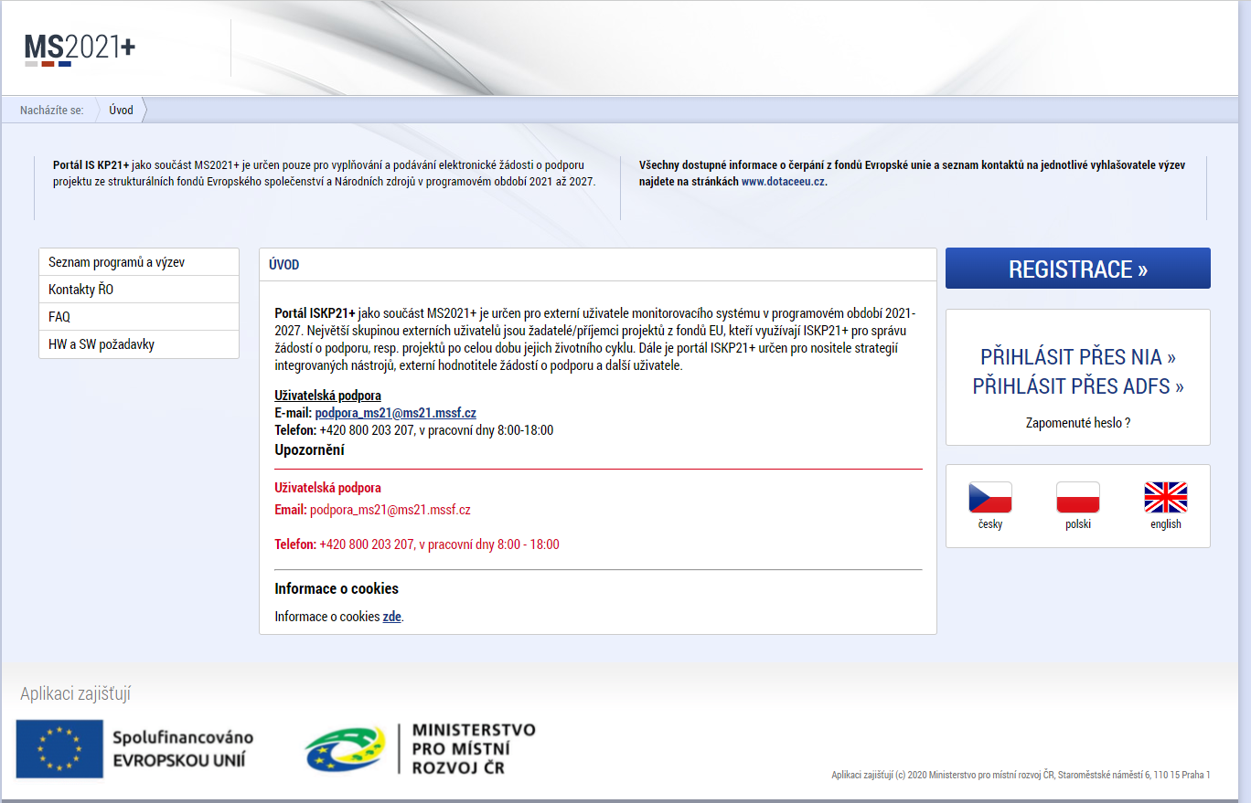
Ukázka způsobu přihlašování do MS

Slide 20
Doporučení k administraci projektů
Plné moci
V případě, že žádost o podporu za žadatele bude zpracovávat externí subjekt, doporučujeme žadateli, aby měl k žádosti o podporu přidělen přístup s rolí správce přístupů
Externí subjekt by měl mít roli zástupce správce přístupů
Pokud si žadatel neponechá roli správce přístupů, a externí subjekt nebude spolupracovat, může se stát, že se žadatel ztratí přístup ke svému projektu v MS2021+
Modul veřejné zakázky
Lze určit, kteří uživatelé mají k zakázce právo editora a kteří čtenáře
Komunikace ve vztahu k doložení dokumentace k VZ bude vedena prostřednictvím těchto osob

Slide 21
Integrované nástroje a RAP 2021-2027
Téměř polovina alokace IROP je rezervovaná a jistá pro vybraná území/nástroje
(z celkové alokace IROP pro všechny KR, včetně TP)
  ITI = 20,74 %
  CLLD = 6,77 %
  RAP = 15,97 %
  Celkově tedy 43,48 %
  ITI – integrované teritoriální investice
    Pouze nástroj ITI (stávající IPRÚ v roli ITI)
    ITI bude vykonávat pouze roli nositele, bez zapojení ZS ITI
    Ve 13 metropolitních oblastech/aglomeracích - Praha, Brno, Ostrava, Plzeň, Olomouc, Ústí na Labem-Chomutov, Hradec Králové-Pardubice, Mladá Boleslav, Jihlava, České Budějovice, Karlovy Vary, Zlín a Liberec-Jablonec nad Nisou
    Součástí strategie již stěžejní strategické projekty
    Vyčleněná alokace ve specifických cílech IROP
    Výzvy ŘO IROP pro integrované projekty v 2. pol. 2022

Slide 22
Komunitně vedený místní rozvoj
  CLLD – Komunitně vedený místní rozvoj
    Samostatný SC 5.1 IROP
    Nástroj CLLD bude v ČR/IROP implementován ve 180 místních akčních skupinách
    Větší důraz na animační činnost, přípravu projektů v území, spolupráci se žadateli
    Rozdělení alokace mezi jednotlivé MAS v gesci NS MAS
    Výzvy ŘO IROP pro integrované projekty v 2. pol. 2022
    Odlišné zaměření některých aktivit u CLLD (SC 5.1)

Slide 23
Regionální akční plán
  Nástroj územní dimenze pro implementaci vybraných témat IROP
    školství (SŠ, SŠ/VOŠ, konzervatoře, poradny a speciální školy)
    silnice II. třídy
    deinstitucionalizace sociálních služeb
    zdravotnická záchranná služba
  Nástroj plnění cílů Strategie regionálního rozvoje ČR 2021+
  Nástroj pro vyvážený rozvoj v krajích
  RAP je schvalován platformou RSK
  Alokační klíče RAP tvoří AKČR a schvaluje Národní stálá konference (NSK)
  Předpoklad vyhlašování prvních výzev IROP v červnu/druhé polovině roku 2022

Slide 24
Další nástroje v IROP
  KPSV 2021+
    Koordinovaný přístup k sociálnímu vyloučení 2021+
    Koordinuje Agentura pro sociální začleňování
    Zapojené programy - OPZ+, OP JAK, IROP
    IROP – sociální služby, sociální bydlení, základní školy
    Příloha projektu - Stanovisko Agentury o souladu projektu se strategickým dokumentem
    Opět vyčleněná alokace ve vyhlášených výzvách IROP

Slide 25
Oblasti podpory
v IROP 2021 - 2027
Mgr. Dana Čechová, ředitelka ÚO IROP pro Středočeský kraj
Mgr. Lucie Chládková, Oddělení hodnocení a kontroly ÚO IROP pro Středočeský kraj
Ing. Jan Hlaváč, Oddělení hodnocení a kontroly ÚO IROP pro Středočeský kraj
Ing. Markéta Bezuchová, Oddělení realizace ÚO IROP pro Středočeský kraj
Ing. Jiří Dvořák, Oddělení realizace ÚO IROP pro Středočeský kraj
Bc. Markéta Růžičková, Oddělení realizace ÚO IROP pro Středočeský kraj
Bc. Jan Tůma, Oddělení hodnocení a kontroly ÚO IROP pro Středočeský kraj

Slide 26
Změny v IROP ve srovnání s obdobím 2014 - 2020
  Nová témata v IROP
    Regenerace veřejných prostranství obcí a měst (zelená infrastruktura)
    Veřejná infrastruktura pro cestovní ruch
    Jiné dílčí aktivity např. ve zdravotnictví (paliativní péče)
    Širší možnosti pro CLLD
  Co v IROP nebude
    Zateplování bytových domů (MŽP – Nová Zelená úsporám)
    Územní plánování (národní dotace, OPŽP)
    Komunitní centra (Společná zemědělská politika)
    Sociální podnikání (OPZ+)
    Režijní a animační výdaje MAS (OPTP)

Slide 27
Harmonogram přípravy IROP
Úkol | Termín | Garant
Vydání SEA hodnocení | 25. 10. 2021 | MŽP
Schválení PD IROP vládou | 5. 11. 2021 | Vláda/ŘO IROP
0. jednání Monitorovacího výboru IROP | 17. 12. 2021 | ŘO IROP
Oficiální odeslání PD IROP na EK - začátek formálního vyjednávání s EK | 19. 1. 2022 | ŘO IROP
Oficiální připomínky EK k PD IROP | únor-duben 2022 | EK
Rozhodnutí EK o schválení PD IROP | květen/červen 2022 | EK
1. jednání MV IROP 2021-2027 (schválení kritérií) | květen/červen 2022 | MV IROP
PRVNÍ VÝZVY IROP PRO IND PROJEKTY | 2. čtvrtletí 2022 | ŘO IROP
PRVNÍ VÝZVY IROP PRO IN PROJEKTY | 2. polovina 2022 | ŘO IROP

Slide 28
Start IROP 2021 - 2027
Závislé na schválení Programového dokumentu ze strany EK
Po schválení hodnotících kritérií 1. Monitorovacím výborem IROP budou vyhlášeny první výzvy
Předpoklad vyhlášení prvních výzev - červen 2022
1. vlna výzev (do podzimu 2022) nejspíše v tomto pořadí:
  silnice, kybernetická bezpečnost, knihovny, MŠ, vozidla, sociální služby, IZS-ZZS, muzea, ZŠ, cyklodoprava, eGovernment, SŠ, psychiatrie, bezpečnost dopravy, IZS-MV, další vzdělávání
2. vlna výzev (zima 2022):
  následná péče, sociální bydlení, paliativní péče, telematika, eHealth, speciální vzdělávání, terminály, DI sociálních služeb, neveřejné sítě
3. vlna výzev (pravděpodobně až 2023):
  veřejná prostranství, plnicí a dobíjecí stanice, cestovní ruch, infekční kliniky, onkologická péče, urgentní příjmy
Integrované výzvy budou vyhlášeny vždy po individuálních výzvách

Slide 29
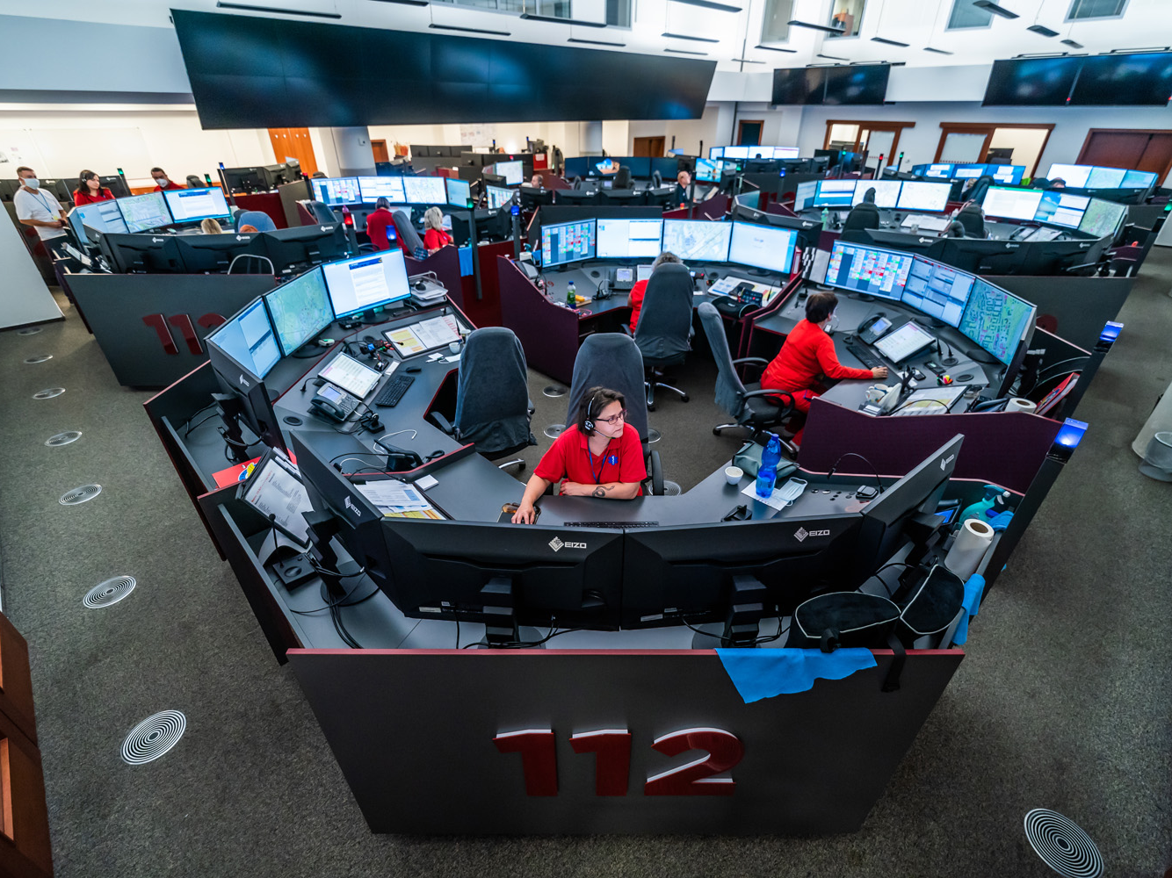
Specifický cíl 1.1
eGovernment a kybernetická bezpečnost

Slide 30
Specifický cíl 1.1
eGovernment a kybernetická bezpečnost
Elektronizace vybraných služeb veřejné správy (např. eHealth, eJustice…)
Příklad: Digitalizace stavebního řízení – kompletní elektronické podání a řízení, standardizované formáty projektových dokumentací, jednotné podklady, přístup k detailům jednotlivých řízení
Elektronická identita
Příklad: Rozvoj a aplikace elektronické identity občanů a firem pro použití v elektronických službách veřejné správy
Rozšíření propojeného datového fondu
Příklad: Pořízení prostorových dat a dalších datových fondů agendových informačních systémů

Slide 31



Specifický cíl 1.1
eGovernment a kybernetická bezpečnost
eGovernment cloud
Příklad: Vybudování státního datového centra; služby na úrovni SW platforem (databáze, webové servery – např. jednotný web pro všechny obce); služby na úrovni aplikací (např. jednotný email pro celý stát gov.cz)
Automatizace zpracování digitálních dat
Příklad: Automatické pořizování snímků aut překračujících rychlost v obci a automatické rozesílání pokut bez účasti úředníka
Portály obcí a krajů
Příklad: Portál obce umožňující občanovi vést si svůj profil občana obce, veškerá podání vůči obci na jednom místě, provázanost s Portálem občana

Slide 32


Specifický cíl 1.1
eGovernment a kybernetická bezpečnost
Metropolitní, krajské a další neveřejné sítě veřejné správy
Příklad: Rozvoj neveřejných optických sítí – propojení veřejných institucí (např. úřadů, nemocnic a škol)
Kybernetická bezpečnost
  Příklad: Komplexní zabezpečení nemocnice - fyzická ochrana serverů; antivirus; systém pro sledování síťového provozu; filtrování komunikace zvenčí či zevnitř; ověřování identity uživatelů; šifrovací prostředky

Slide 33
Specifický cíl 1.1
eGovernment a kybernetická bezpečnost
Klíčové parametry
Souhlasné stanovisko hlavního architekta eGovernmentu
Soulad projektu se strategií „Digitální Česko“
15 let udržitelnosti u neveřejných sítí veřejné správy
Realizace i v Praze
Využití ITI

Slide 34
Specifický cíl 1.1
eGovernment a kybernetická bezpečnost
Aktuální stav přípravy SC
Předpoklad vyhlášení výzvy na téma „Kybernetická bezpečnost“ v polovině roku 2022 – možnost inspirace 10. výzvou minulého období
Výzvy pravděpodobně vyhlašovány pro skupiny příjemců (např dle regionu – přechodové, méně rozvinuté, Praha, …)
Povinné Stanovisko OHA (Odboru hlavního architekta eGovernmentu) pro fázi hodnocení u všech projektů SC 1.1
Bude využit integrovaný nástroj integrované územní investice – ITI - podrobnosti po schválení Programového dokumentu

Slide 35
SC 1.1 eGovernment a kybernetická bezpečnost
Předpokládané podmínky pro projekty
Neplánují se výzvy podporující provozní systémy úřadu (v minulém období 28. a 26. výzva)
Využití cloudu bude způsobilým výdajem pouze v době realizace projektu,
nejdéle do ukončení realizace, v udržitelnosti nikoliv
Pořízení periferií je možné v rámci paušálu stanoveného výzvou, jako vedlejší náklad projektu
Proplacení studií, analýz, dozoru, konzultací a dalších podobných vedlejších nákladů je možné do výše paušálu stanoveného výzvou
Ani z IROP2 nelze proplatit předplatné služeb, maintenance a servis
SW a HW pořízený z projektu musí být v majetku příjemce
Může být oprávněným příjemcem i soukromá nemocnice, která poskytuje veřejnou službu v oblasti zdravotní péče podle zákona č. 372/2011 Sb.?
Ano, ve vybraných výzvách a za podmínek definovaných výzvou – tyto soukromé nemocnice budou vydefinovány Ministerstvem zdravotnictví

Slide 36
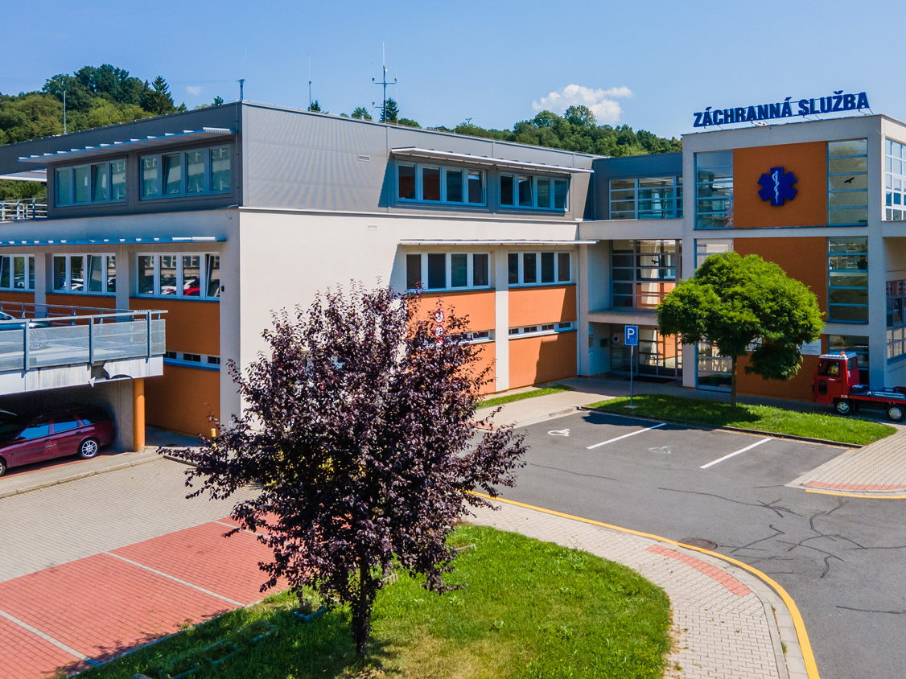
Nadpis
Text
Specifický cíl 2.1
Prevence rizik, zvýšení odolnosti a ochrana obyvatelstva

Slide 37




Specifický cíl 2.1
Prevence rizik, zvýšení odolnosti a ochrana obyvatelstva
Materiálně-technické vybavení a vytvoření hmotných podmínek pro základní složky IZS (Policie, HZS, ZZS) pro předcházení změnám klimatu a novým hrozbám, pro zajištění dlouhodobé evakuace obyvatelstva atd. - stanice a technika
Příklady: Rekonstrukce hasičské zbrojnice; technický automobil pro zásah při haváriích způsobených únikem nebezpečných látek
Výstavba a modernizace výcvikových a vzdělávacích středisek
Příklad: Výcviková a školící základna pro Zdravotnickou záchrannou službu
Modernizace jednotného systému varování a vyrozumění obyvatelstva
Příklad: Zavádění nových technických a technologických možností pro informování obyvatelstva
Výstavba a modernizace strategicky významných ICT systémů základních složek IZS
Příklad: Modernizace Národního informačního systému IZS

Slide 38
Specifický cíl 2.1
Prevence rizik, zvýšení odolnosti a ochrana obyvatelstva
Klíčové parametry
Projekty Zdravotnické záchranné služby musí být v souladu s Regionálním akčním plánem (RAP)
Žadatelé - výhradně základní složky IZS (Policie, HZS ČR, ZZS), ne obce
Výstavba nových budov - požadavky na budovu s téměř nulovou spotřebou energie
V případě změny dokončené budovy – podmínka snížení energetické náročnosti

Slide 39
Specifický cíl 2.1
Prevence rizik, zvýšení odolnosti a ochrana obyvatelstva
Aktuální stav přípravy SC
TECHNIKA
V případě nákupu vozidel kategorií L a M1 se bude jednat o vozidla:
Na alternativní paliva (CNG/elektro/vodík) NEBO
Na konvenční paliva (benzín/diesel) splňující emisní limit 95 g CO2/km.
Výjimkou jsou vozidla:
Určená pro rychlou lékařskou pomoc, rychlou zdravotnickou pomoc, vozidel zařazených do systému rendez-vous zdravotnické záchranné služby kraje
Požární ochrany podle zvláštního právního předpisu (vyhláška č. 35/2007 Sb., o technických podmínkách požární techniky, ve znění pozdějších předpisů)

Slide 40
Specifický cíl 2.1
Prevence rizik, zvýšení odolnosti a ochrana obyvatelstva
Aktuální stav přípravy SC
STANICE
V případě rekonstrukce budovy dojde ke snížení energetické náročnosti budovy.
V případě výstavby nové budovy budou splněny požadavky pasivního standardu (týká se i přístaveb a nástaveb). V případech, u kterých s ohledem na specifický typ provozování, nelze docílit pasivního standardu, bude umožněn tzv. Vysoký energetický standard.
Požadavky na budovy vychází z následujících dokumentů:
Vyhláška č. 264/2020 Sb., o energetické náročnosti budov
Pravidlo správné praxe Hospodářské komory ČR, r.č. HKCR/4/17/01 ze dne 16. 8. 2017, TPW 170 01
Žadatel dokládá:
Průkaz energetické náročnosti budovy
Protokol k výpočtu tepelné stability v létě
Protokol o měření průvzdušnosti (příloha k realizaci)

Slide 41
Specifický cíl 2.1
Integrovaný záchranný systém
Aktuální stav přípravy SC
ICT SYSTÉMY
V případě rozvoje strategicky významných ICT systémů:
systém bude zavádět aspoň 1 novou funkcionalitu
žadatel dokládá Souhlasné stanovisko Hlavního architekta eGovernmentu

Slide 42
Specifický cíl 5.1
Prevence rizik, zvýšení odolnosti a ochrana obyvatelstva
Aktuální stav přípravy SC
Pořízení materiálně technického vybavení
  v připomínkovém jednání je návrh normativu pro nákup techniky a materiálně technického vybavení jednotek SDH obcí, který bude obdobný jako v IROP 1
Umělé zdroje požární vody
  Jsou stanoveny podmínky pro opravu stávajících a výstavby nových umělých zdrojů požární vody
Notes:
Stanovené podmínky pro umělé zdroje požární vody:
Oprava stávajících požárních nádrží v obci je možná pokud slouží jako zdroj požární vody.
Vybudování nové požární nádrže je možné, pokud existuje nedostatečný zdroj požární vody z hlediska kontroly orgánu státního požárního dozoru v obci nebo pokud katastr obce má stupeň nebezpečí IIIA až IV dle tabulky plošného pokrytí a nařízení kraje k plošnému pokrytí.
Nádrž je ve vlastnictví obce.
Nádrž musí mít přítok a odtok povrchové vody a musí mít vybudováno čerpací stanoviště pro požární stříkačku.
Nádrž jako zdroj požární vody je uveden nebo bude uveden po opravě, popř. vybudování v příslušném nařízení kraje dle § 27 odst.2 zákona o č. 133/1985 Sb., o požární ochraně ve znění pozdějších předpisů, nebo ve vyhlášce obce dle § 29 odst. 2.
Požární nádrž bude vyhovovat ČSN 75 2411 Zdroje požární vody.

Slide 43
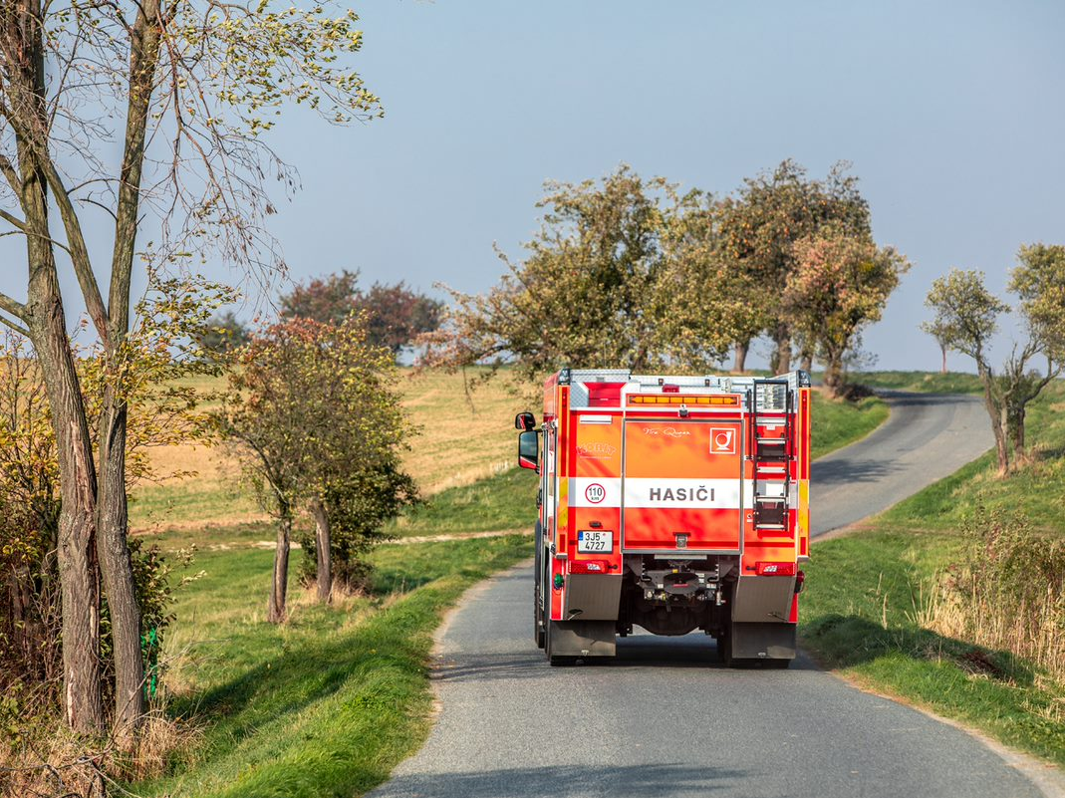
Příklad: Velkokapacitní požární cisterna

Slide 44
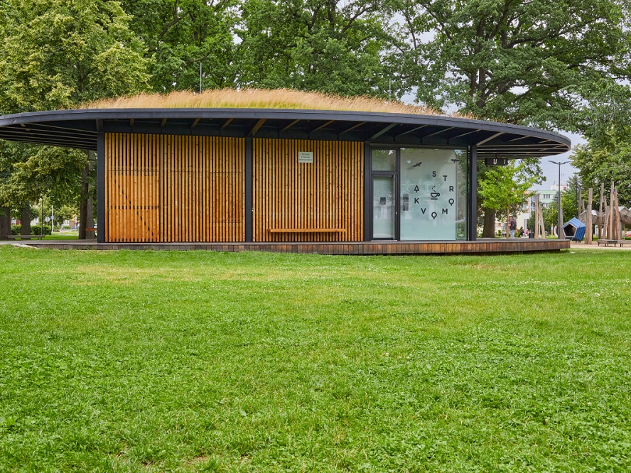
Nadpis
Text
Specifický cíl 2.2
Revitalizace měst a obcí

Slide 45

Specifický cíl 2.2
Zelená infrastruktura měst a obcí
Zelená infrastruktura ve veřejném prostranství měst a obcí
Ucelené (komplexní) projekty veřejných prostranství zaměřené na zelenou infrastrukturu (modrou i zelenou složku), veřejnou a technickou infrastrukturu a související opatření v řešeném území
Příklady: Revitalizace náměstí na základě architektonické soutěže vč. výměny nevhodného povrchu za povrch umožňující vsakování vody, výsadby stromů, lampy veřejného osvětlení s prvky SMART řešení

Slide 46
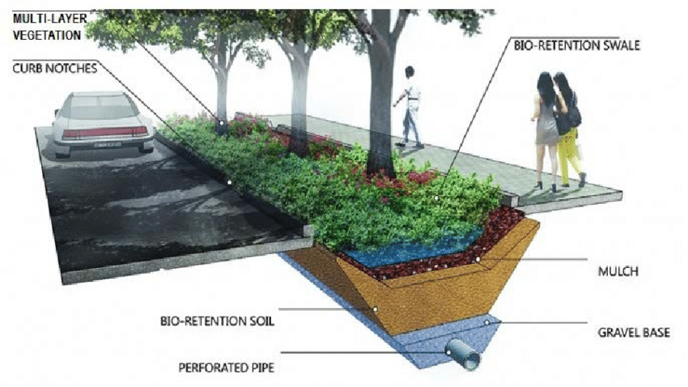
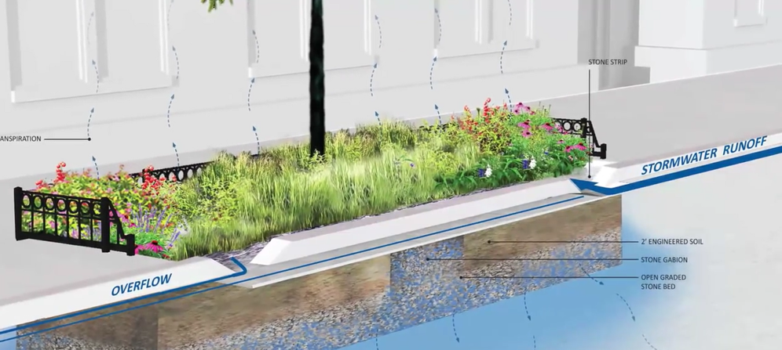

Slide 47
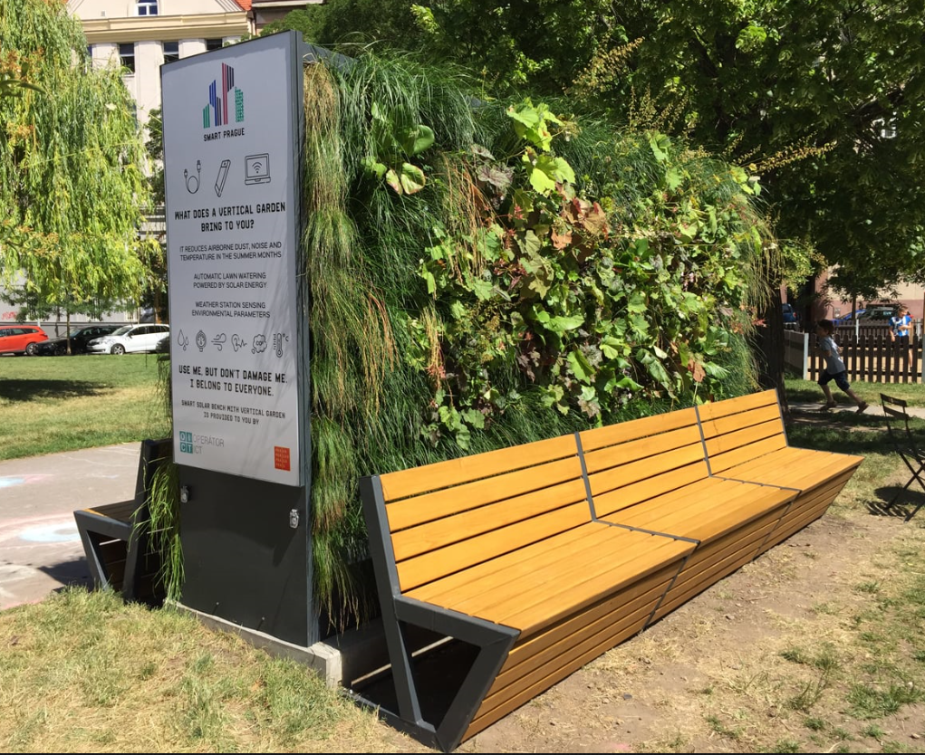
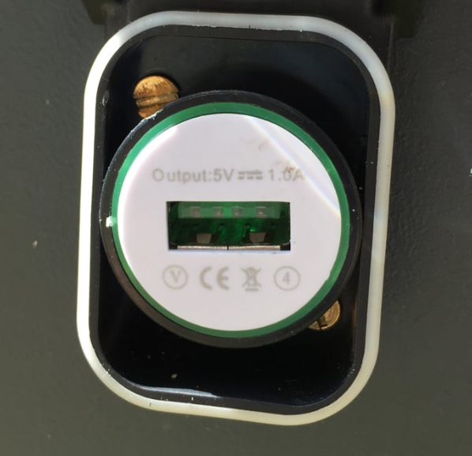
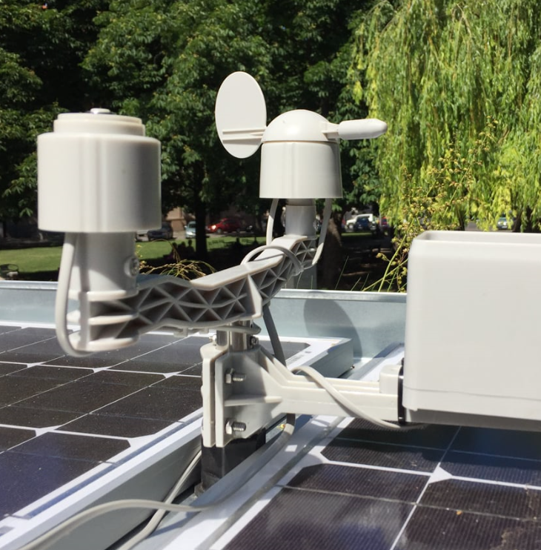
Příklad: SMART & GREEN prvky

Slide 48
Specifický cíl 2.2
Zelená infrastruktura měst a obcí
Klíčové parametry
Spolupráce s MŽP a Agenturou pro ochranu přírody a krajiny (AOPK) na „zelených“ kritériích hodnocení
Stanoviska AOPK k projektům SC 2.2 pro oblast sídelní zeleně
Z IROP nebudou podporovány projekty izolovaně řešící pouze vegetaci nebo srážkovou vodu - řešeno v OPŽP
Realizace i v Praze
Využití ITI

Slide 49
Specifický cíl 2.2
Zelená infrastruktura ve veřejném prostranství měst a obcí
Předpokládané podmínky pro projekty:
  Realizace na základě strategického rozvojového dokumentu pro dané území
    Územní studie řešící veřejné prostranství registrovaná v Evidenci územně plánovací činnosti
    Regulační plán
    Architektonická/urbanistická studie/koncepce veřejného prostranství zpracovaná autorizovaným architektem ČKA

Slide 50
Specifický cíl 2.2
Zelená infrastruktura ve veřejném prostranství měst a obcí
Předpokládané podmínky pro projekty:
  Povinnost projednání projektu s občany
  Realizace v zastavěném území nebo v zastavitelných plochách v souladu s platným územním plánem
  Realizace projektu ve veřejném prostranství, přístupné bez omezení a sloužící k obecnému užívání
  Stanovisko Agentury ochrany krajiny a přírody ČR
  Realizované projekty v obci nad 10.000 obyvatel musí být v souladu se studií systému sídelní zeleně nebo s obdobným strategickým dokumentem pro sídelní zeleně

Slide 51

Specifický cíl 3.1
Silnice II. třídy

Slide 52


Specifický cíl 3.1
Silnice II. třídy
Silnice II. třídy na Prioritní regionální silniční síti
  Výstavba obchvatů obcí a silničních přeložek
  Rekonstrukce a modernizace silnic II. třídy
  Technické zhodnocení a výstavba mostů na vybraných úsecích silnic II. třídy

Slide 53
Specifický cíl 3.1
Silnice II. třídy
Klíčové parametry
Projekty musí být v souladu s Regionálním akčním plánem
Projekt musí být realizován na Prioritní regionální silniční síti
Žadatelé – kraje nebo organizace zřizované/zakládané kraji
Podmínka provedení auditu bezpečnosti pozemní komunikace

Slide 54
Specifický cíl 3.1
Silnice II. třídy
Aktuální stav přípravy SC
Nově požadované přílohy:
  Dokumentace k prověřování z hlediska klimatického posouzení
  https://eur-lex.europa.eu/legal-content/CS/TXT/PDF/?uri=CELEX:52021XC0916(03)&from=CS)
  Zpráva o provedení auditu bezpečnosti pozemní komunikace
  https://www.shopcdv.cz/cs/audit-bezpecnosti-pozemnich-komunikaci
Plán opětovného použití určitého objemu (pracovně hodnota 70 %) stavebního a demoličního odpadu
Pro novostavby a určité typy modernizací nový indikátor Časové úspory díky lepší silniční infrastruktuře (metodika pro výpočet bude nastavena)

Slide 55
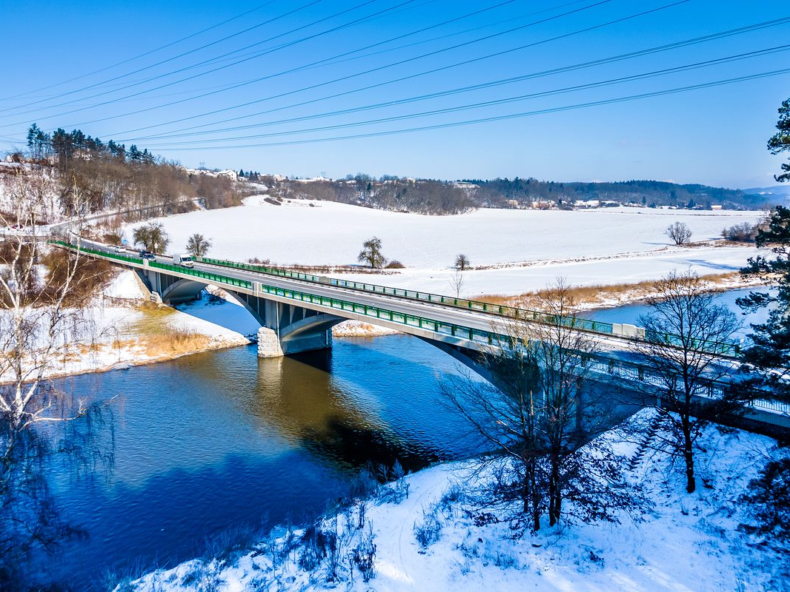
Příklad: Rekonstrukce mostu

Slide 56
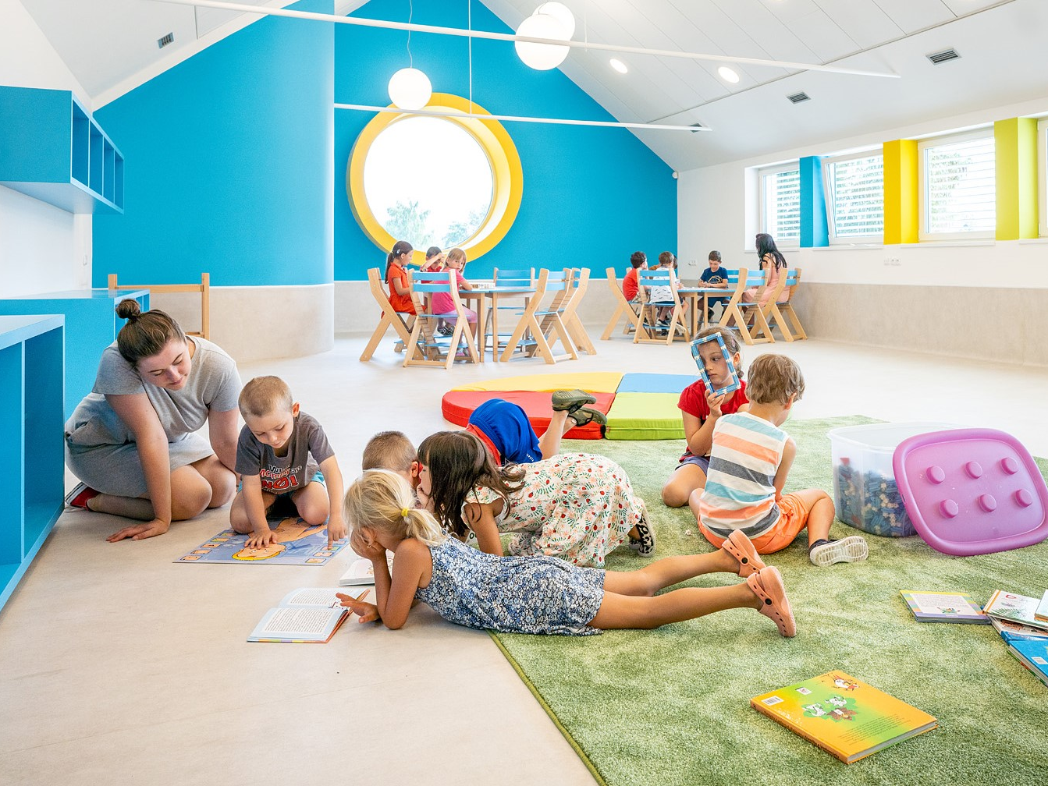
Specifický cíl 4.1
Vzdělávací infrastruktura

Slide 57

Specifický cíl 4.1
Vzdělávací infrastruktura
Mateřské školy
Navyšování kapacit mateřských škol (MŠ) na území ORP s jejich nedostatečnou kapacitou
Příklad: Přístavba mateřské školky, novostavba mateřské školy
Zvyšování kvality podmínek v MŠ s ohledem na zajištění hygienických požadavků (jen pro MŠ s výjimkou od krajské hygienické stanice)
Příklad: Rekonstrukce mateřské školky takovým způsobem, aby nemusela
fungovat na základě výjimky krajské hygienické stanice

Slide 58

Specifický cíl 4.1
Vzdělávací infrastruktura
Základní školy
Vybudování, modernizace a vybavení odborných učeben ve vazbě na přírodní vědy, polytechnické vzdělávání, cizí jazyky, práce s digitálními technologiemi
Budování vnitřní konektivity škol
Budování zázemí pro školní družiny a školní kluby
Doprovodná část projektu - budování a modernizace zázemí pro školská porad. pracoviště, žáky se speciálními vzděl. potřebami, pedagogické pracovníky, komunitní aktivity při ZŠ
Příklad: Přístavba ZŠ – učebna fyziky a chemie; modernizace prostor školní
družiny; rozvod a zabezpečení internetu v budově školy; sportovní hřiště

Slide 59

Specifický cíl 4.1
Vzdělávací infrastruktura
Střední a vyšší odborné školy, konzervatoře
Vybudování, modernizace a vybavení odborné učebny ve vazbě na odborné předměty (cizí jazyky, přírodní vědy, polytechnické obory, digitální technologie)
Budování vnitřní konektivity školy
Budování zázemí školních klubů u víceletých gymnázií
Doprovodná část projektu - budování a modernizace zázemí pro školská porad. pracoviště, komunitní aktivity při SŠ/VOŠ
Příklad: Přístavba SŠ – odborné laboratoře; komunitní sportovní hřiště;
rozvod a zabezpečení internetu v budově školy

Slide 60


Specifický cíl 4.1
Vzdělávací infrastruktura
Zájmové, neformální a celoživotní vzdělávání
Vybudování, modernizace a vybavení odborných prostor ve vazbě na přírodní vědy, polytechnické vzdělávání, cizí jazyky, práce s digitálními technologiemi v zařízeních pro zájmové, neformální a celoživotní vzdělávání
(není určeno pro MŠ, ZŠ, SŠ/VOŠ, konzervatoře, školy dle § 16 odst. 9 školského zákona)
Příklad: Technické dílny domu dětí a mládeže​
​
Školská poradenská zařízení, speciální školy a střediska výchovné péče
Vybudování, úpravy zázemí​
Příklad: Modernizace střediska výchovné péče za účelem
předcházení vzniku a rozvoje negativních projevů chování dětí​

Slide 61
Specifický cíl 4.1
Vzdělávací infrastruktura
Klíčové parametry
Projekty MŠ, ZŠ a zájmového, neformálního vzdělávání a celoživotního učení musí být v souladu s akčním plánem rozvoje vzdělávání
Projekty středních a speciálních škol musí být v souladu s Regionálním akčním plánem (RAP)
Žadatelé – NNO musí min. 2 roky před podáním projektu nepřetržitě působit
v oblasti vzdělávání nebo asistenčních služeb
Využití ITI
Realizace i v Praze - SŠ

Slide 62
Specifický cíl 4.1
Vzdělávací infrastruktura
Aktuální stav přípravy
U individuálních výzev na „navyšování kapacit mateřských škol“ bude závazný při vyhlášení výzvy materiál MŠMT s názvem „Demografická predikce pro oblast kapacit MŠ“; podpořeny budou ORP se skóre rizika 6 a vyšší
Parametry pro bezbariérovost škol by měly být shodné s obdobím 2014–2020
u ZŠ/ SŠ bude na tzv. „doprovodnou část projektu“ (školní poradenská pracoviště; zázemí pro pedagogické i nepedagogické pracovníky škol; vnitřní i venkovní zázemí pro komunitní aktivity škol) zřejmě aplikován limit max. 30 % výdajů; bude upřesněno ve výzvě
Pravděpodobné pořadí vyhlašování individuálních výzev pro oblast vzdělávání: MŠ – ZŠ – SŠ/VOŠ – zájmové/neformální – školy a třídy dle § 16 odst. 9 školského zákona + školská poradenská zařízení

Slide 63
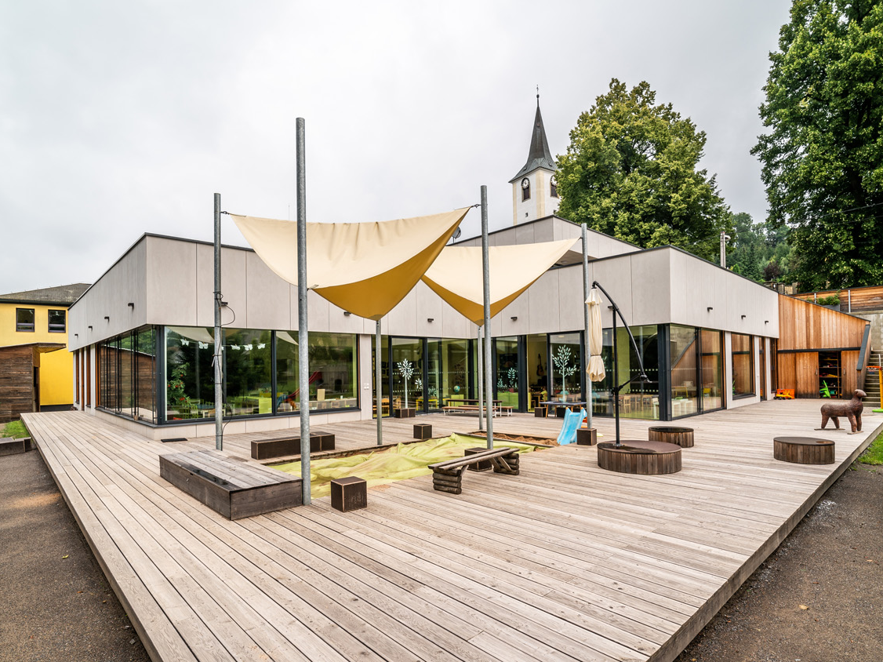
Příklad: Novostavba MŠ Nekoř

Slide 64
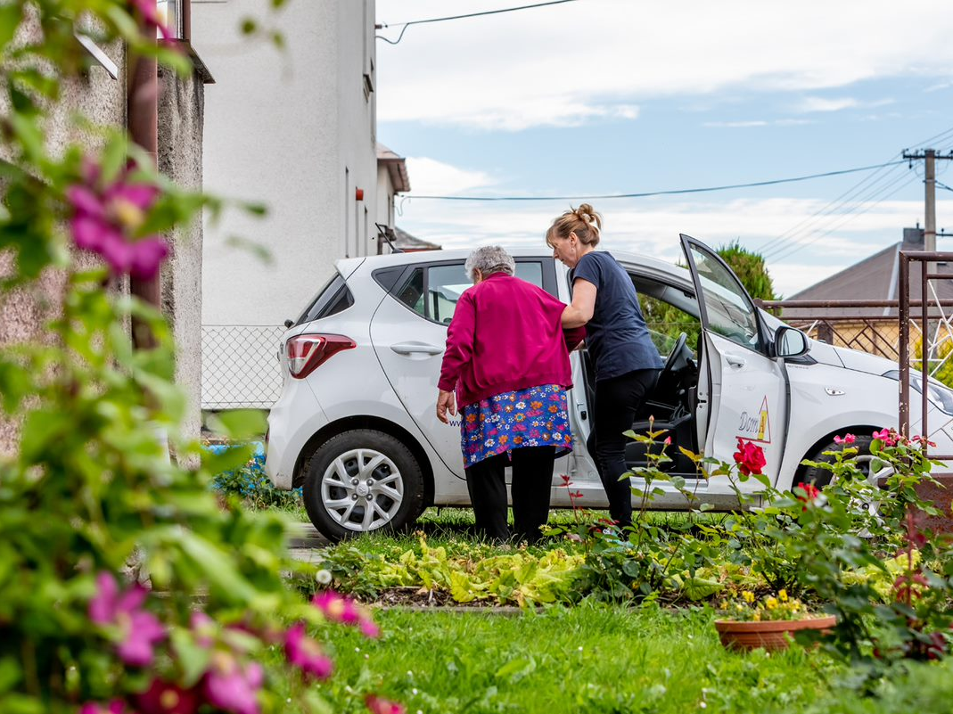
Specifický cíl 4.2
Sociální infrastruktura

Slide 65



Specifický cíl 4.2
Sociální infrastruktura
Infrastruktura sociálních služeb
Příklad: Nákup automobilů pro terénní sociální služby, výstavba nebo rekonstrukce zázemí pro poskytování terénních sociálních služeb, pořízení vybavení pro zajištění provozu těchto služeb
Deinstitucionalizace sociálních služeb
Příklad: Přeměna ústavu sociální péče v pobytové sociální služby komunitního charakteru, stavby, rekonstrukce a úpravy objektu, který splňuje kritéria sociálních služeb komunitního charakteru a kritéria transformace a deinstitucionalizace
Sociální bydlení
Příklad: Pořízení a adaptace bytů, bytových domů a nebytových prostor pro potřeby sociálního bydlení a pořízení nezbytného základního vybavení

Slide 66
Specifický cíl 4.2
Sociální infrastruktura
Klíčové parametry
Infrastruktura sociálních služeb
Soulad projektu s Národní strategií rozvoje sociálních služeb
Soulad projektu se Strategickým plánem sociálního začleňování nebo Plánem sociálního začleňování nebo s komunitním plánem nebo s Krajským střednědobým plánem rozvoje sociálních služeb
K projektu bylo doloženo souhlasné stanovisko subjektu, který vydal komunitní/krajský střednědobý plán rozvoje sociálních služeb
Projekt má vazbu na schválený strategický dokument obce zpracovaný dle metodiky KPSVL+
(Zdroj inspirace výzva č. 101 IROP 1)

Slide 67
Specifický cíl 4.2
Sociální infrastruktura
Klíčové parametry
Deinstitucionalizace sociálních služeb
Soulad s Národní strategií rozvoje sociálních služeb 2016 – 2025
Soulad s komunitním plánem nebo s krajským střednědobým plánem rozvoje sociálních služeb
K projektu bylo doloženo souhlasné stanovisko subjektu, který vydal komunitní/krajský střednědobý plán rozvoje sociálních služeb
Deinstitucionalizace má schválený transformační plán
Soulad s Regionálním akčním plánem
Projekt má souhlasné stanovisko MPSV
(Zdroj inspirace výzva č. 77 z IROP 1)
Kliknutím vložíte text.

Slide 68
Specifický cíl 4.2
Sociální infrastruktura
Klíčové parametry
Sociální bydlení
Souhlas obce s realizací projektu sociálního bydlení osvědčující také budoucí spolupráci obce se žadatelem
Projekt splňuje parametry SB v IROP:
- stavebně technické parametry dané stavebními předpisy
- umístění v lokalitě s dostupným občanským vybavením, s dostupností veřejné dopravy
- určeno osobám v bytové nouzi dle typologie ETHOS
- pořizovací náklady nesmí přesáhnout limit stanovený ve výzvě
(Zdroj inspirace výzva č. 79 IROP 1)
Kliknutím vložíte text.

Slide 69
Specifický cíl 4.2
Sociální infrastruktura
Aktuální stav přípravy SC
Žadatel u SB, který je NNO, doloží, že minimálně 5 let bezprostředně před podáním žádosti nepřetržitě poskytoval sociální bydlení nebo úspěšně realizoval projekt sociálního bydlení v Operačním programu Zaměstnanost
V IROP II bude možné u SB uzavřít nájemní smlouvu i s osobou 65 +
U projektu sociálního bydlení 20-letá udržitelnost
MPSV dokončuje výzvu NPO; domluveno je rozdělení NPO – pobytové sociální služby péče, IROP – všechny (pobytové, terénní, ambulantní) služby prevence a terénní a ambulantní sociální služby péče (auta a zázemí služeb)

Slide 70
Specifický cíl 4.2
Sociální infrastruktura
Aktuální stav přípravy SC
Sociálně zdravotní služby nelze podpořit v SC 4.2 (jedná se o rozdílné SC, ale je možné rozdělit do dvou projektů)
V případě pobytových služeb péče spojených se zázemím pro ambulantní či terénní služby je zatím dohoda, že by se vše platilo z NPO.
Deinstitucionalizace (DI) – EK podmiňuje schválením Akčního plánu DI Vládou ČR – bude cca červen až září, pak mohou být vyhlášeny výzvy v IROP na DI
Rozdělení alokace na služby a DI – pro DI je částka v KČ zafixovaná v RAP, zbývající alokace na služby se přepočítává podle aktuálního kurzu

Slide 71
Specifický cíl 4.2
Sociální infrastruktura
Aktuální stav přípravy SC
Nově mohou žádat do SB i kraje
Bude způsobilé i pořízení nezbytně nutného nábytku do SB
Není možné podpořit projekt, jehož realizací by se stávající nájemci stali podporovanou cílovou skupinou
Předmětem jednání je případné snížení minimálního počtu sociálních bytů v bytovém domě (nyní 12 bytů a podíl 20 %)
V případě, že nájemce bude pobírat hmotnou nouzi, nebude nutné dokládat příjmy

Slide 72
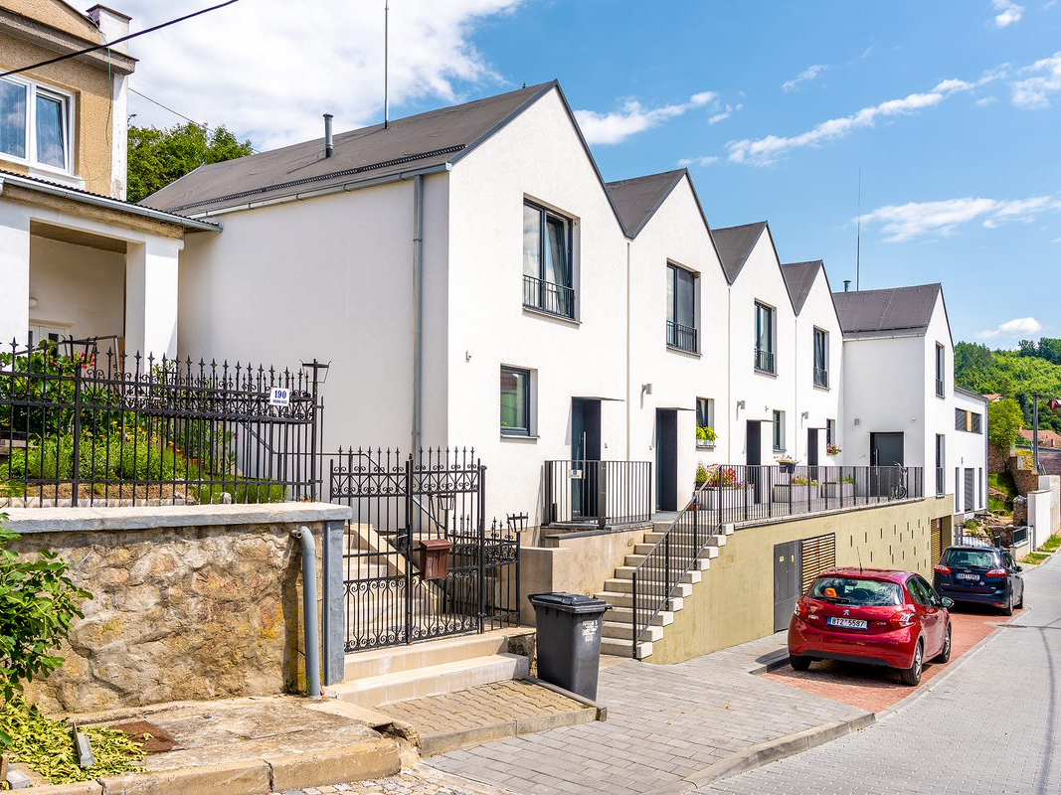
Příklad: Sociální bydlení Bílovice nad Svitavou

Slide 73
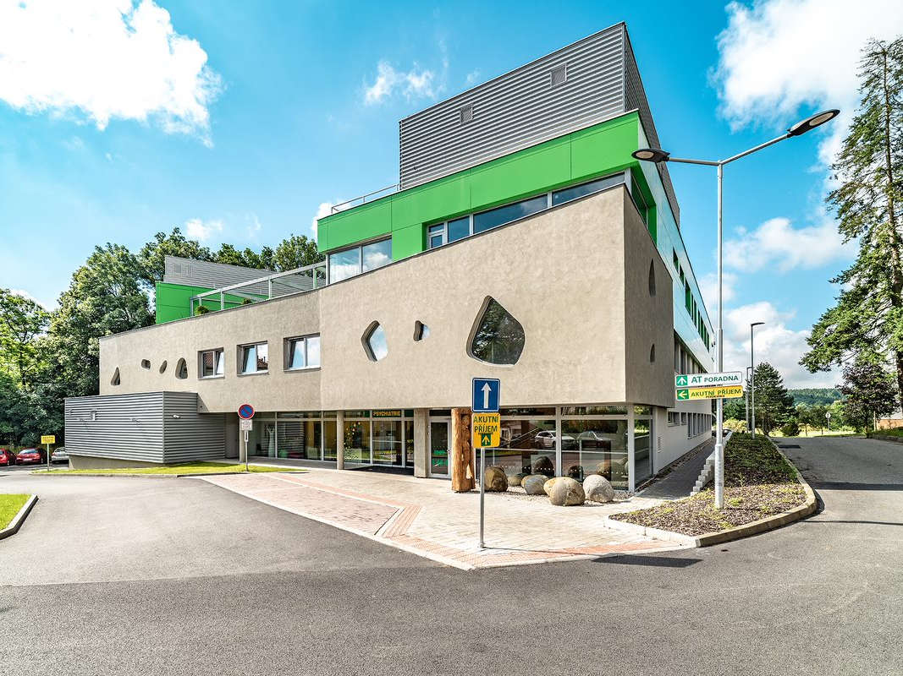
Specifický cíl 4.3
Infrastruktura ve zdravotnictví

Slide 74



Specifický cíl 4.3
Infrastruktura ve zdravotnictví
Primární péče – vznik a modernizace urgentních příjmů
Příklad: Výstavba krajského urgentního příjmu poskytujícího urgentní a intenzivní péči v jednom celku
Integrovaná péče, integrace zdravotních a sociálních služeb
  deinstitucionalizace psychiatrické péče
Příklad: Vybudování centra duševního zdraví komunitního typu
  dostupnost následné a dlouhodobé péče vč. paliativní a hospicové péče
Příklad: Technické vybavení poskytovatelů péče (monitory vitálních funkcí, polohovací elektrická lůžka, chodítka, zvedáky do vany); přístrojové vybavení lůžkového hospice/mobilního paliativního týmu

Slide 75


Specifický cíl 4.3
Infrastruktura ve zdravotnictví
dostupnost integrované onkologické péče, perinatologické a gerontologické péče ve všeobecných nemocnicích
Příklad: Přístrojové vybavení (sonografické přístroje, polohovací lůžka, ventilátory, rehabilitační pomůcky apod.)
Podpora ochrany veřejného zdraví
rozvoj kapacit zdravotních ústavů, krajských hygienických stanic a klinik infekčních onemocnění, včetně podpory rozvoje odběrových míst a laboratoří
Příklad: Infrastruktura a přístrojové vybavení

Slide 76
Specifický cíl 4.3
Infrastruktura ve zdravotnictví
Klíčové parametry
Projekt s výdaji na zdravotní přístroje je v souladu se stanoviskem Přístrojové komise Ministerstva zdravotnictví
Projekt deinstitucionalizace psychiatrické péče je v souladu s Národním akčním plánem pro duševní zdraví 2020–2030

Slide 77
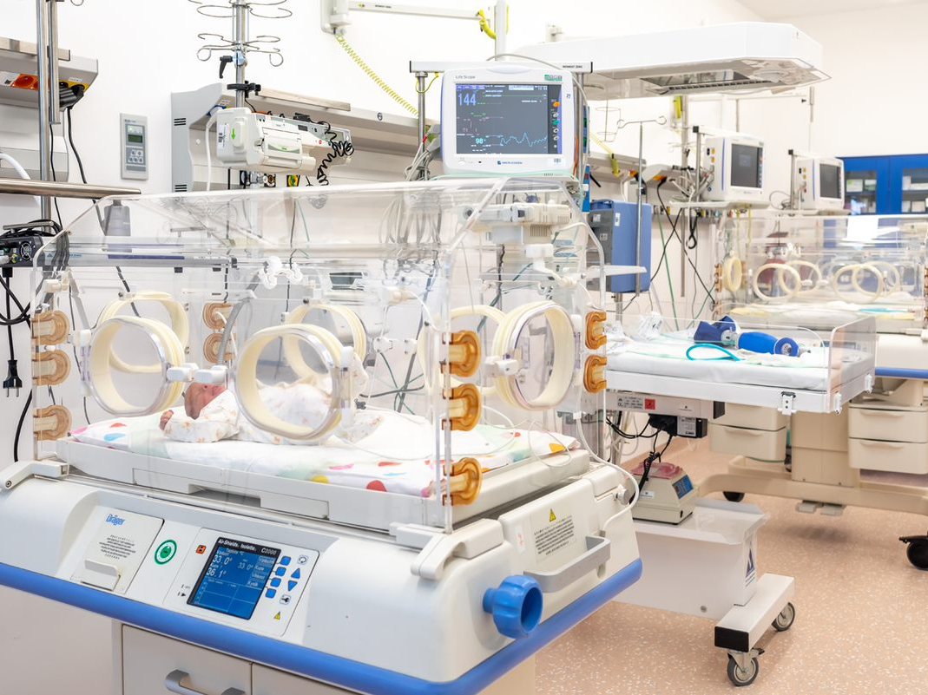
Příklad: Vybavení pro intenzivní péči

Slide 78
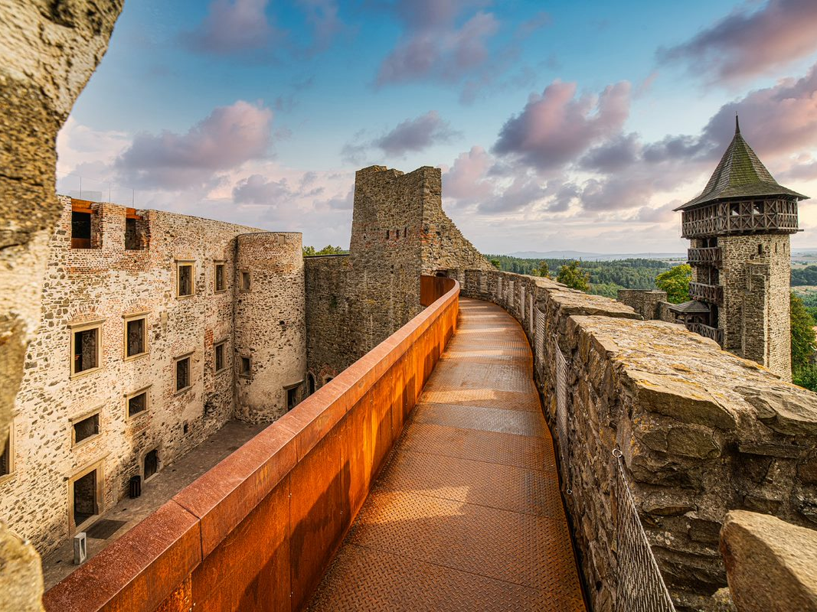
Specifický cíl 4.4
Kulturní dědictví a cestovní ruch

Slide 79



Specifický cíl 4.4
Kulturní dědictví a cestovní ruch
Revitalizace, odborná infrastruktura a vybavení pro:
  Národní kulturní památky + UNESCO památky + památky z Indikativního seznamu UNESCO (individuální projekty)
  Národní kulturní památky + kulturní památky + UNESCO památky + památky z Indikativního seznamu UNESCO (ITI projekty)
  Krajská, státní a obecní muzea
  Knihovny vykonávající regionální funkce, základní knihovny obcí od 10 tis. obyvatel a základní knihovny se specializovaným knihovním fondem
Příklady: Expozice, depozitáře, návštěvnická centra, technické zázemí, edukační centra, konzervace a restaurování, revitalizace, parky u památek

Slide 80

Specifický cíl 4.4
Kulturní dědictví a cestovní ruch
Veřejná infrastruktura udržitelného cestovního ruchu
i ve zvláště chráněných územích, se stanoviskem AOPK
Příklady: Doprovodná infrastruktura cestovního ruchu - záchytná parkoviště, odpočívadla, sociální zařízení, veřejná infrastruktura pro vodáckou a vodní turistiku / rekreační plavbu); turistická informační centra; budování turistických tras a revitalizace sítě značení;
naučné stezky, navigační systémy měst a obcí

Slide 81
Specifický cíl 4.4
Kulturní dědictví a cestovní ruch
Aktuální stav přípravy SC
1. vyhlášenou výzvou ve SC 4.4 bude výzva v aktivitě „knihovny“
ŘO IROP ve spolupráci s Národní knihovou připravilo na webových stránkách INFORMACE PRO KNIHOVNY https://ipk.nkp.cz/programy-podpory/irop-2021-2027 sekci IROP 2021-2027, orientační přehled seznamů podporovaných knihoven.
Pokud bude knihovna současně památkou, může si žadatel zvolit aktivitu „památky“ nebo „knihovny“
Výstupy projektu v aktivitě „knihovny“ musí být bezbariérové (jedná se o budovy občanské vybavenosti)
V případě realizace projektu, kde budou součástí opatření ke snížení energetické spotřeby, mohou být výdaje na tato opatření zařazeny mezi způsobilé (opatření nebude povinné)

Slide 82
Specifický cíl 4.4
Kulturní dědictví a cestovní ruch
Aktuální stav přípravy SC
Výzva na „památky“ nebude podmíněna zpřístupněním nových prostor, památka musí být po realizaci projektu zpřístupněna veřejnosti
Aktivita „památky“ u národních kulturních památek „NKP“ budou podpořeny pouze parky nacházející se na pozemcích NKP
Aktivita „muzeum“ - muzeum spravuje sbírku dle zákona č. 122/2000 Sb., spravovat= vlastnit (sbírka ve výpůjčce nesplňuje zásady specifických kritérií přijatelnosti)
Aktivita „cestovní ruch“ ve zvláště chráněných územích budou podporovány pouze doplňkově zaměřené projekty (příklad: turistická stezka s odpočívadlem, která vede skrz takové území), do žádosti o podporu bude požadováno souhlasné vyjádření Asociace ochrany přírody a krajiny
Individuální projekty i projekty v ITI

Slide 83
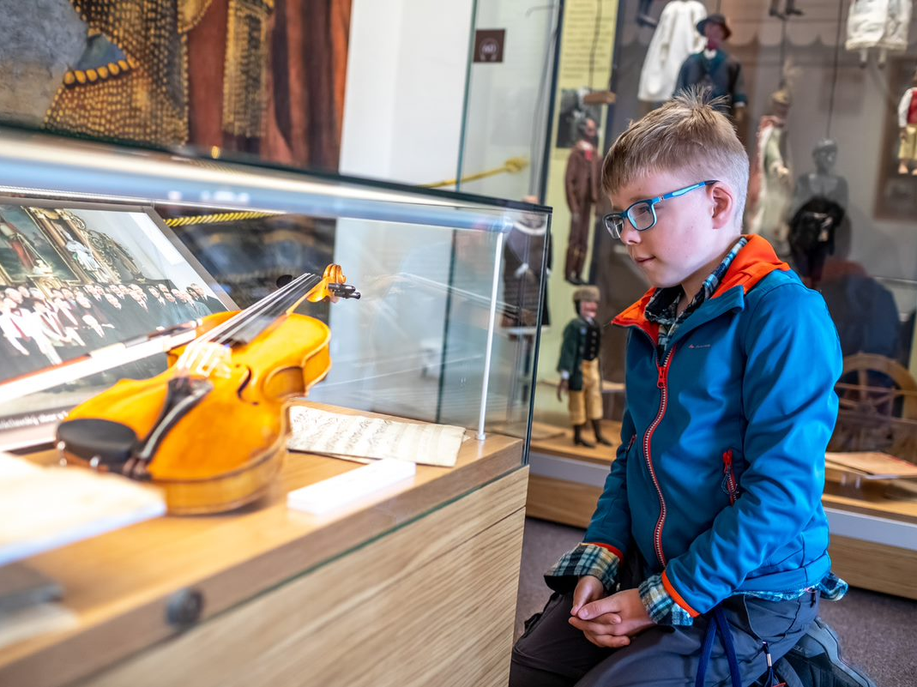
Příklad: Nová expozice v muzeu

Slide 84
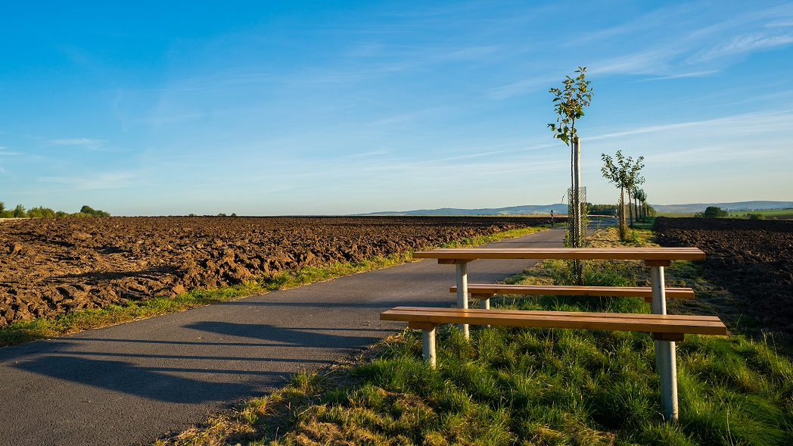

Specifický cíl 5.1
Komunitně vedený místní rozvoj

Slide 85




Specifický cíl 5.1
Komunitně vedený místní rozvoj
Infrastruktura pro bezpečnou nemotorovou dopravu
Infrastruktura pro cyklistickou dopravu
Zelená infrastruktura ve veřejném prostranství měst a obcí
Podpora jednotek sboru dobrovolných hasičů kategorie jednotek požární ochrany II, III, V
Infrastruktura mateřských škol a zařízení péče o děti typu dětské skupiny
Infrastruktura základních škol ve vazbě na odborné učebny a rekonstrukce učeben neúplných škol
Infrastruktura pro sociální služby
Revitalizace kulturních památek
Revitalizace a vybavení městských a obecních muzeí
Rekonstrukce a vybavení obecních profesionálních knihoven
Veřejná infrastruktura udržitelného cestovního ruchu

Slide 86
Specifický cíl 5.1
Komunitně vedený místní rozvoj
Klíčové parametry
Nově podpora podle kategorie regionů 95 % nebo 80 % z EU
Projekt je realizován na území MAS se schválenou strategií CLLD - jedná se o venkovské oblasti tvořené územími obcí s méně než 25 000 obyvateli
Projekt musí být v souladu s priority strategie CLLD

Slide 87
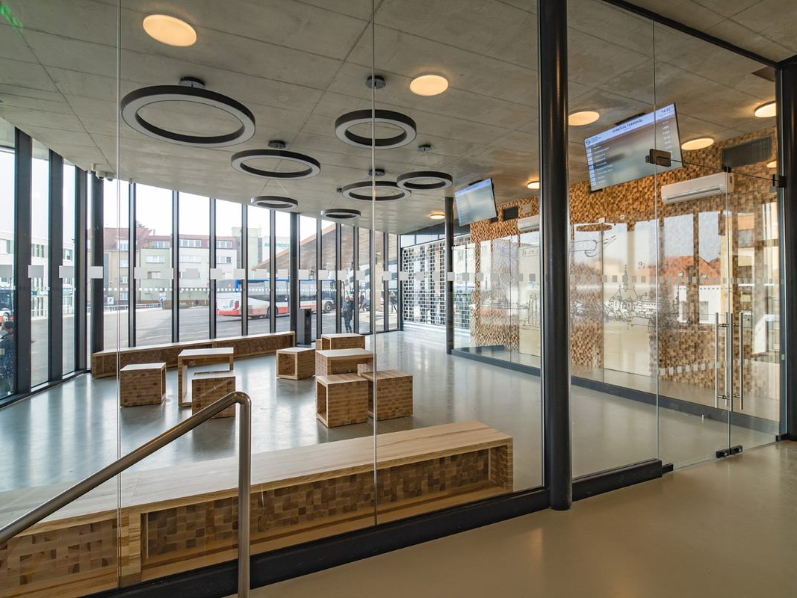
Specifický cíl 6.1
Čistá a aktivní mobilita

Slide 88




Specifický cíl 6.1
Čistá a aktivní mobilita
Nízkoemisní a bezemisní vozidla pro veřejnou dopravu
Příklad: Vodíkové autobusy pro MHD
Plnící a dobíjecí stanice pro veřejnou dopravu
Telematika pro veřejnou dopravu
Příklad: Platební terminály pro platbu kartou v MHD
Multimodální osobní doprava ve městech a obcích (přestupní terminály)
Infrastruktura pro bezpečnou nemotorovou dopravu
Příklad: Přestavba nehodové křižovatky s bezpečnými koridory
pro pěší a cyklisty
Infrastruktura pro cyklistickou dopravu
Příklad: Cyklostezka mezi 2 městy; mobiliář u existující cyklostezky

Slide 89
Specifický cíl 6.1
Čistá a aktivní mobilita
Klíčové parametry
Projekt v obci nad 40 tisíc obyvatel = soulad s Plánem udržitelné městské mobility
Projekt v obci do 40 tisíc obyvatel = soulad s Plánem udržitelné městské mobility nebo Plánem dopravní obslužnosti města či kraje nebo jinou strategií příslušného dopravního módu schvalovanou samosprávou
Projekt musí být realizován v městské oblasti nebo musí zajišťovat obsluhu a dostupnost do jejího zázemí udržitelnými druhy dopravy.
Dokumentace k prověřování z hlediska klimatického posouzení; u stavebních projektů plán přípravy stavebního a demoličního odpadu (70 %) k opětovnému použití
Významné využití ITI napříč aktivitami; u CLLD - aktivity Infrastruktura pro bezpečnou nemotorovou dopravu a Infrastruktura pro cyklodopravu (mírnější podmínky)

Slide 90
Specifický cíl 6.1
Čistá a aktivní mobilita
Aktuální stav přípravy SC
Bezpečnost: buď vazba na komunikaci s vysokou intenzitou dopravy
(1000 vozidel/den); nebo v nebezpečných lokalitách (na základě provedené bezpečnostní inspekce pozemních komunikací)
https://www.audit-bezpecnosti.cz/media/file/bezpecnostni-inspekce-pozemnich-komunikaci-metodika-provadeni.pdf
Cyklo: buď svedení z komunikací s intenzitou 3000 vozidel/den, případně obsluhující území s více než 500 (resp. 750 u napojující se cyklostezky) obsazenými prac. místy, nebo s minimálně 4000 (resp. 6000 u napojující se cyklostezky) obyvateli; nebo hlavní trasy cyklistické dopravy v ČR (vedené jako první nebo druhá kategorie podle příslušné krajské strategie rozvoje cyklistické dopravy); nebo realizace doprovodné infrastruktury u hotových cyklostezek s intenzitou přesahující 440 cyklistů/den

Slide 91
Specifický cíl 6.1
Čistá a aktivní mobilita
Aktuální stav přípravy SC
Multimodální osobní doprava: terminály s více než 40 odjíždějícími spoji linek veřejné dopravy; parkoviště maximálně 200 metrů od zastávky/přestupního uzlu s více než 20 odjíždějícími spoji; preferenční opatření (vyhrazené jízdní pruhy, zkapacitnění zastávek) tam, kde jezdí minimálně 20 spojů v daném směru
Vozidla: podpora obnovy či rozšíření/založení vozového parku; u autobusů CNG požadavek na využívání biometanu (minimálně 20 % celkového objemu paliva); roční proběh vozidel (30 resp. 40 tis. km); smlouva o veřejných službách
v přepravě cestujících
Telematika: podpora inteligentních dopravních systémů ve vazbě na veřejnou hromadnou dopravu; požadavek na interoperabilitu
Plnicí a dobíjecí stanice: řeší se podmínky veřejné podpory, prozatím pozastaveno

Slide 92
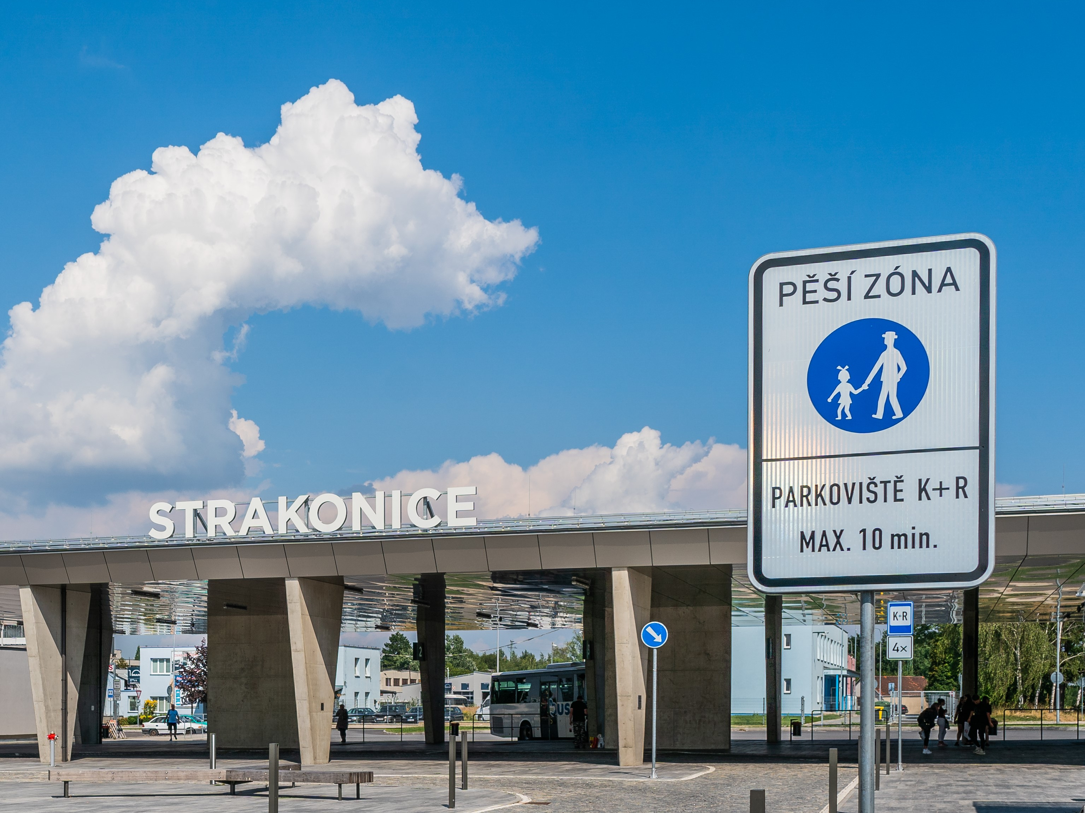
Příklad: Parkoviště K+R Strakonice

Slide 93
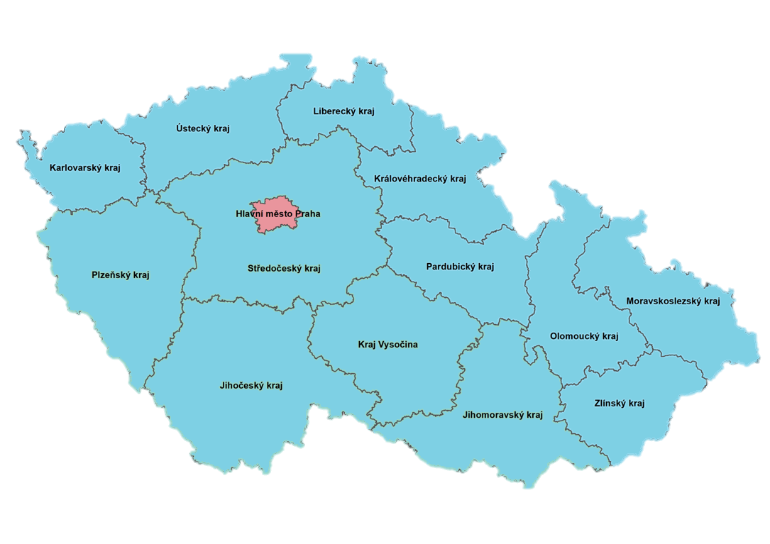
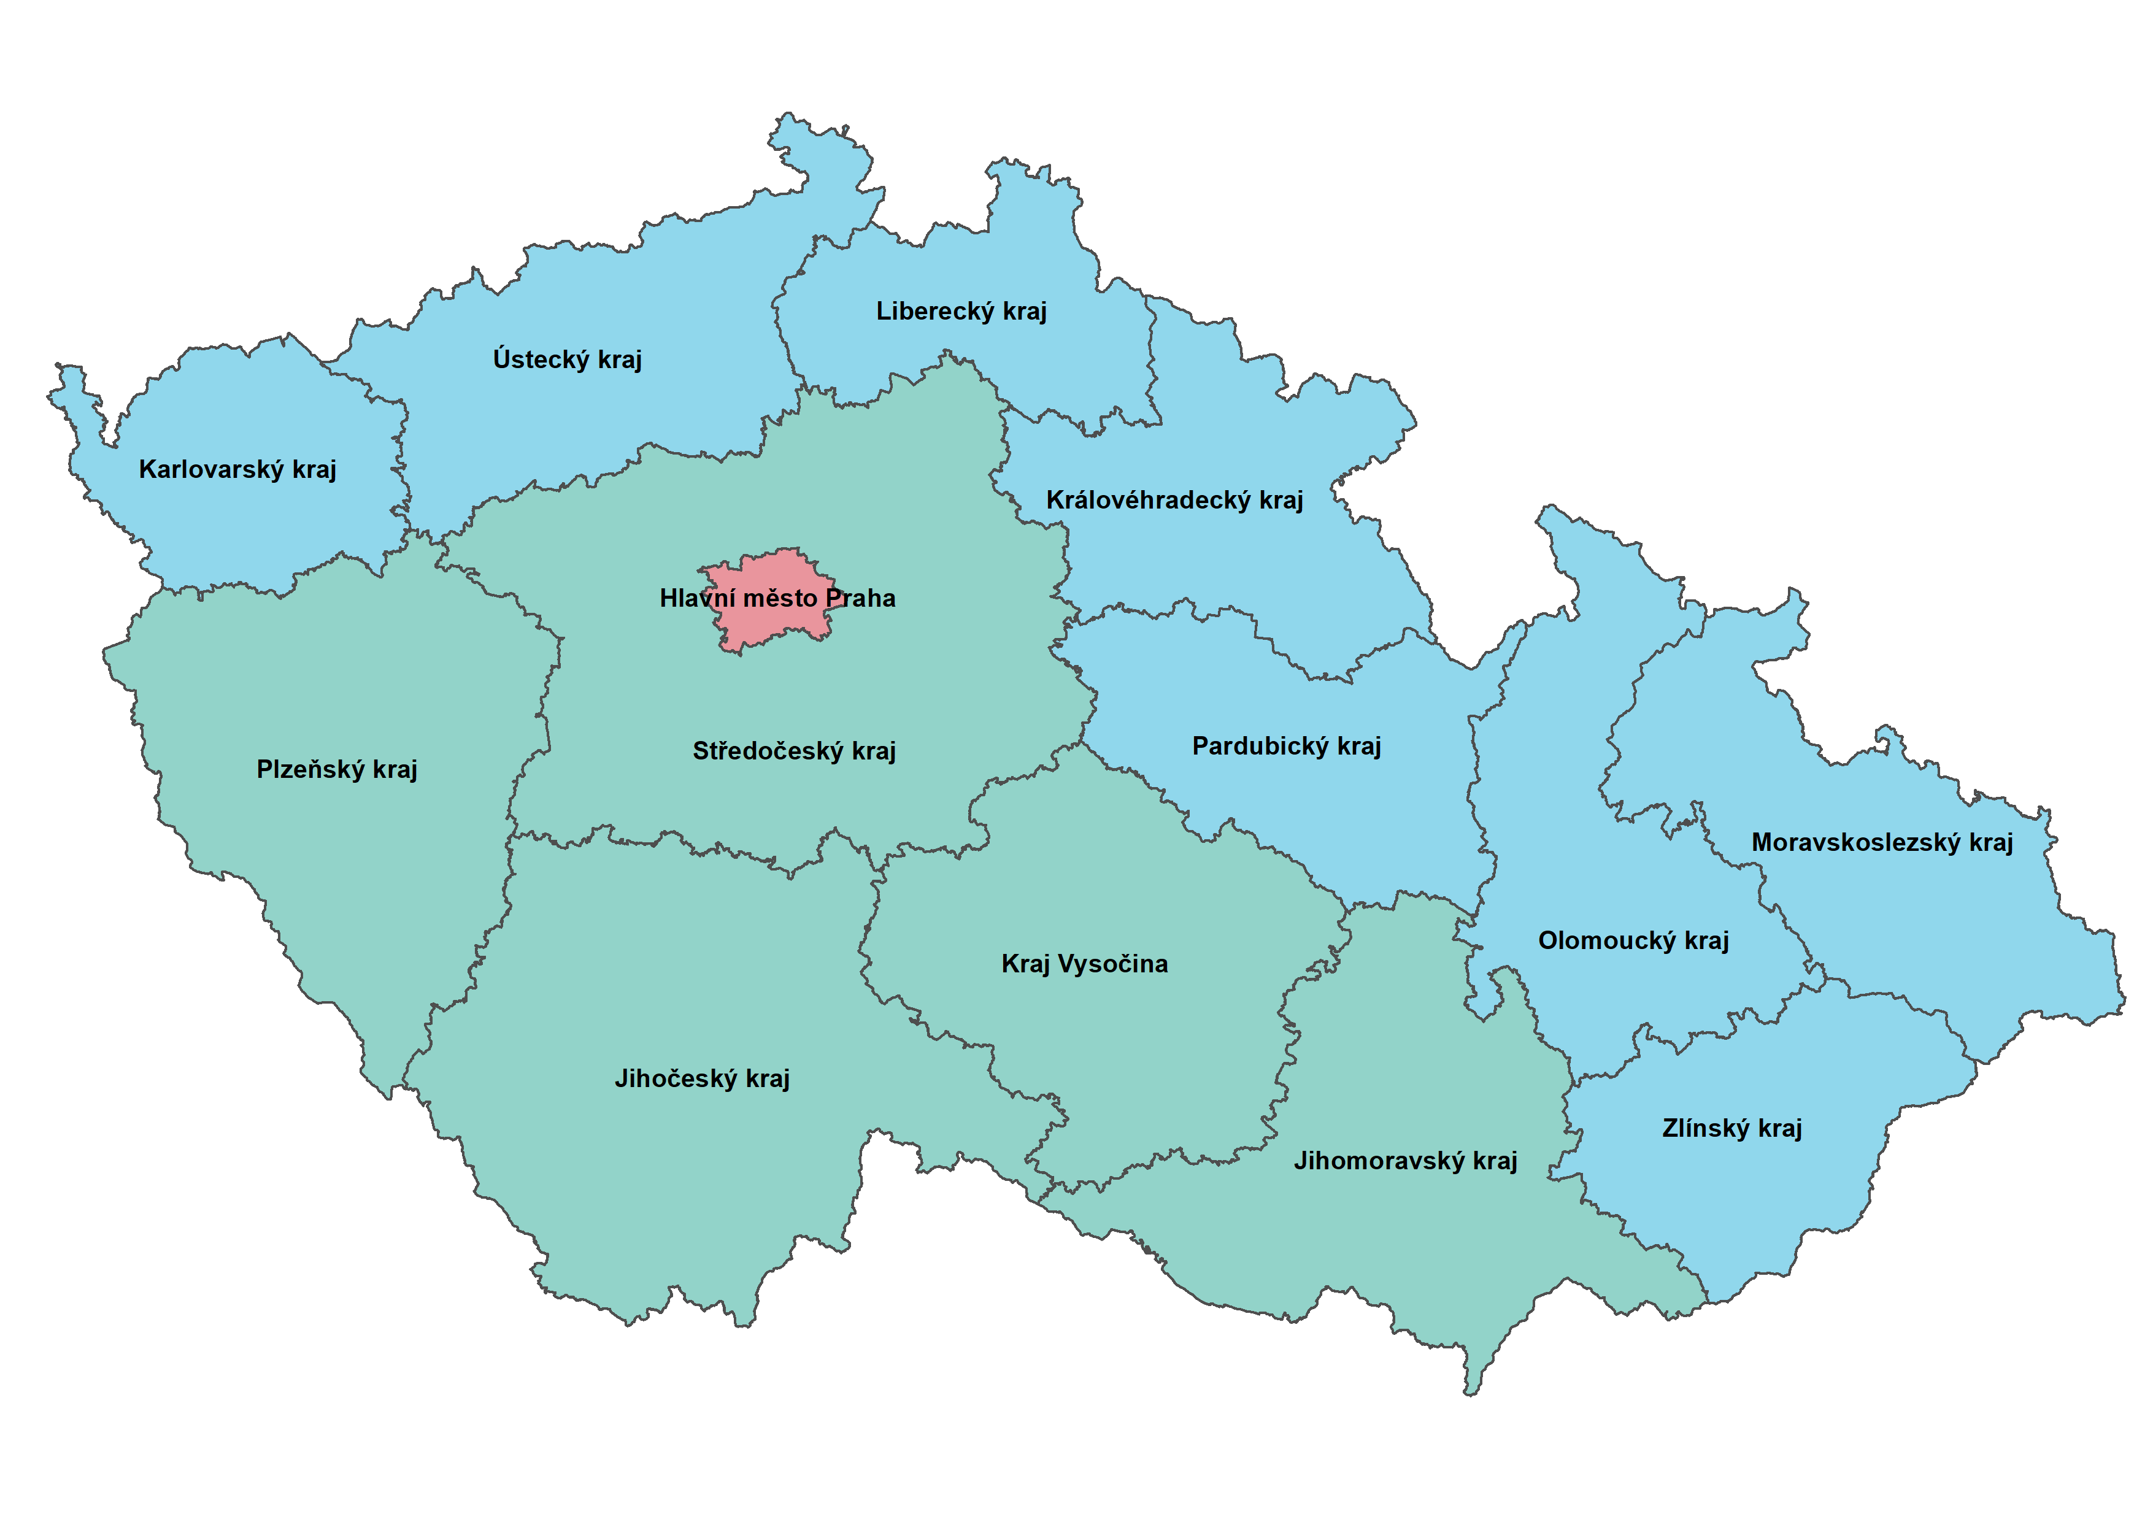
Kategorie regionů a míra spolufinancování 2021 - 2027
Kategorie regionu (IND, ITI, RAP) | EFRR | Státní rozpočet (dle typu příjemce)
Projekty PR | 70 % | 0 – 30 %
Projekty MRR | 85 % | 0 – 15 %
Projekty VRR | 40 % | 0 – 60 %
PO 2014-2020 | Podíl spolufinancování
Méně rozvinutý | 85 %
Rozvinutější | 50 %
Kategorie regionu (CLLD) | EFRR | Státní rozpočet
Projekty PR | 80 % | 15 %
Projekty MRR | 95 % | 0 %

Slide 94
Návrh rozdělení alokace v IROP
Cíl politiky/priorita | Specifický cíl | Téma | Fond | Alokace specifického cíle (Kč)
CP 1 – priorita 1 | SC 1.1 | eGovernment a kyberbezpečnost | EFRR | 12 424 093 301
CP 2 – priorita 2 | SC 2.1 | IZS | EFRR | 9 333 305 380
 | SC 2.2 | Zelená infrastruktura | EFRR | 13 795 964 504
CP 3 – priorita 3 | SC 3.1 | Silnice II. třídy | EFRR | 10 166 689 736
CP 4 – priorita 4 | SC 4.1 | Vzdělávání | EFRR | 14 070 685 797
 | SC 4.2 | Sociální infrastruktura | EFRR | 9 049 128 827
 | SC 4.3 | Zdravotnictví | EFRR | 9 565 642 065
 | SC 4.4 | Kultura a cestovní ruch | EFRR | 8 834 462 816
CP 5 – priorita 5 | SC 5.1 | CLLD | EFRR | 7 968 639 382
CP 2 – priorita 6 | SC 6.1 | Čistá a aktivní mobilita | EFRR | 20 371 428 707
CELKEM |  |  |  | 117 670 936 835

Slide 95
Přehled alokací do úrovně aktivit
Specifický cíl | Aktivita | % ze SC | Celkem alokace EFRR | Z toho ITI (cca) EFRR
SC 1.1 | eGovernment | 50,0% | 6 212 046 650 Kč | 116 234 472 Kč
SC 1.1 | elektronické zdravotnictví | 20,0% | 2 484 818 660 Kč | 0 Kč
SC 1.1 | kybernetická bezpečnost | 30,0% | 3 727 227 990 Kč | 0 Kč
SC 2.1 | modernizace IZS - policie | 48,0% | 4 479 986 582 Kč | 0 Kč
SC 2.1 | modernizace IZS – zdrav. záchranné služby | 20,0% | 1 866 661 076 Kč | 0 Kč
SC 2.1 | modernizace IZS - hasiči | 32,0% | 2 986 657 722 Kč | 0 Kč
SC 2.2 | veřejná prostranství | 100,0% | 13 795 964 504 Kč | 4 541 679 586 Kč
SC 3.1 | silnice II. Třídy | 100,0% | 10 166 689 736 Kč | 0 Kč
SC 4.1 | mateřské školy | 25,0% | 3 517 671 449 Kč | 1 577 588 363 Kč
SC 4.1 | základní školy | 43,0% | 6 050 394 893 Kč | 2 827 667 776 Kč
SC 4.1 | střední školy | 22,0% | 3 095 550 875 Kč | 0 Kč
SC 4.1 | neformální vzdělávání | 5,0% | 703 534 290 Kč | 302 347 528 Kč
SC 4.1 | speciální vzdělávání | 5,0% | 703 534 290 Kč | 0 Kč
SC 4.2 | sociální bydlení | 30,0% | 2 714 738 648 Kč | 359 213 515 Kč
SC 4.2 | sociální služby | 70,0% | 6 334 390 179 Kč | 1 565 570 267 Kč

Slide 96
Přehled alokací do úrovně aktivit
Specifický cíl | Aktivita | % ze SC | Celkem alokace EFRR | Z toho ITI (cca) EFRR
SC 4.3 | urgentní příjmy | 39,1% | 3 739 462 090 Kč | 0 Kč
SC 4.3 | integrovaná péče - psychiatrie | 8,8% | 841 378 970 Kč | 0 Kč
SC 4.3 | integrovaná péče - paliativa | 2,9% | 280 459 657 Kč | 0 Kč
SC 4.3 | integrovaná péče - onkologie | 4,9% | 467 432 761 Kč | 0 Kč
SC 4.3 | integrovaná péče - následná péče | 19,9% | 1 899 744 781 Kč | 0 Kč
SC 4.3 | ochrana veřejného zdraví - hygiena | 24,4% | 2 337 163 806 Kč | 0 Kč
SC 4.4 | památky | 40,0% | 3 533 785 126 Kč | 1 961 331 725 Kč
SC 4.4 | knihovny | 20,0% | 1 766 892 563 Kč | 827 490 121 Kč
SC 4.4 | muzea | 25,0% | 2 208 615 704 Kč | 1 065 600 874 Kč
SC 4.4 | cestovní ruch | 15,0% | 1 325 169 422 Kč | 469 230 315 Kč
SC 5.1 | komunitně vedený místní rozvoj | 100,0% | 7 968 639 382 Kč | 0 Kč
SC 6.1 | kolejová vozidla | 6,1% | 1 243 510 812 Kč | 501 960 573 Kč
SC 6.1 | ostatní vozidla | 28,5% | 5 807 710 038 Kč | 2 729 300 487 Kč
SC 6.1 | cyklostezky | 23,2% | 4 726 838 952 Kč | 1 730 031 401 Kč
SC 6.1 | plnící a dobíjecí stanice | 6,4% | 1 308 111 689 Kč | 421 246 302 Kč
SC 6.1 | telematika | 6,8% | 1 389 212 390 Kč | 755 230 229 Kč
SC 6.1 | přestupní uzly HD | 15,2% | 3 089 747 048 Kč | 1 684 078 078 Kč
SC 6.1 | bezpečnost | 13,8% | 2 806 297 777 Kč | 966 448 184 Kč

Slide 97



Doporučení
  INSPIROVAT SE
  KONZULTOVAT
  NEČEKAT

Slide 98
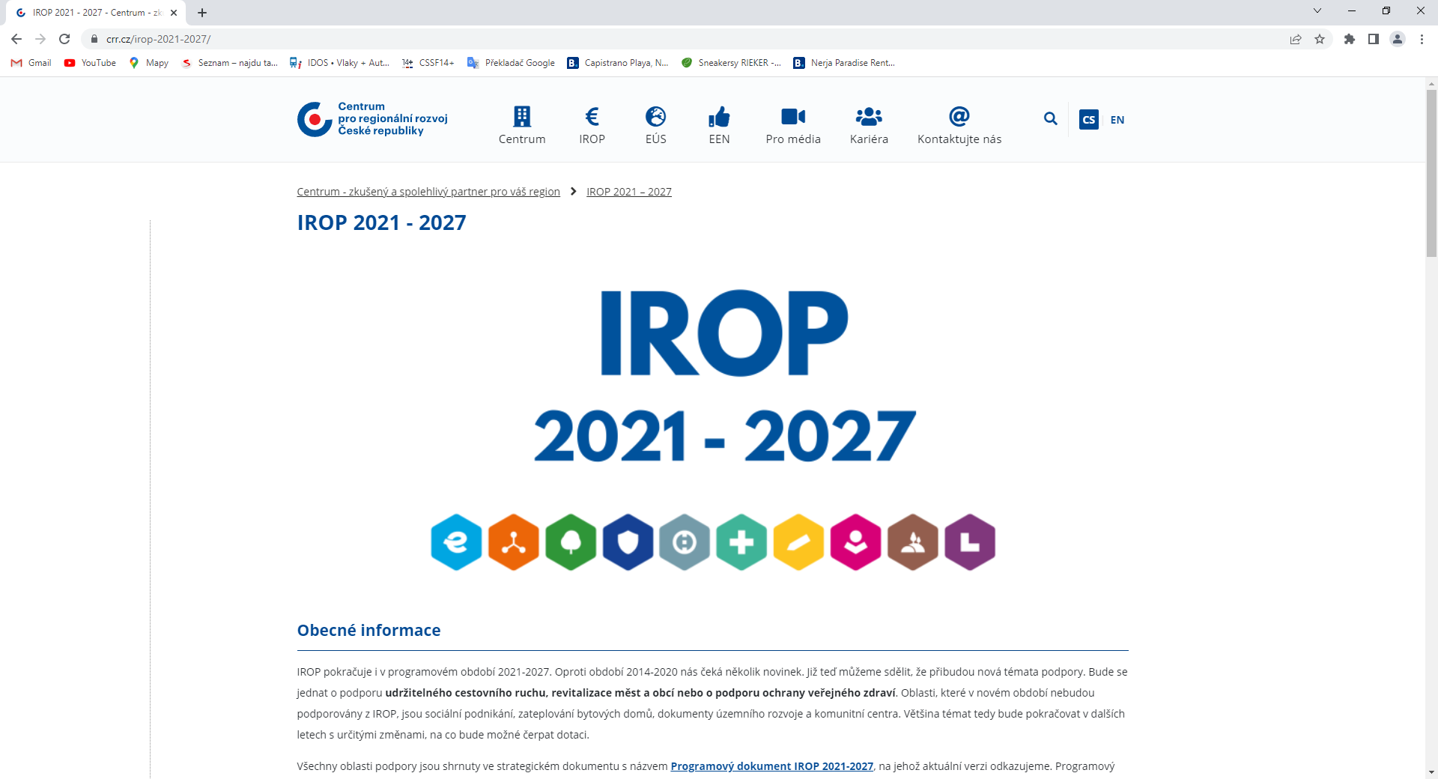
Informace o IROP 2021 - 2027
  www.crr.cz

Slide 99
Informace o IROP 2021 - 2027
  www.irop.mmr.cz

Slide 100
Konzultační servis CRR
Mgr. Lucie Chládková
Oddělení hodnocení a kontroly
ÚO IROP pro Středočeský kraj

Slide 101

Konzultační servis IROP
Služba určená pro zjednodušení komunikace při řešení dotazů před podáním žádosti o podporu v rámci IROP 2021–2027(aktivně se využívá již u REACT-EU).​
Přehled všech dotazů a odpovědí na jednom místě.​
Přehled nejčastěji kladených dotazů a odpovědí.​
Dostupný přes webové rozhraní https://ks.crr.cz/​
Pro řešení konkrétních dotazů je třeba provedení registrace tazatele.​
Po založení účtu tazatele a jeho validaci ​skrze mailovou adresu je možné zakládat ​nové dotazy, které jsou dle zadaných parametrů přiřazovány specialistům ​Centra pro regionální rozvoj České republiky, ​kteří zajišťují odpovědi.​
Aktuálně je zodpovězeno přes KS více než 1035​ dotazů.​

Slide 102
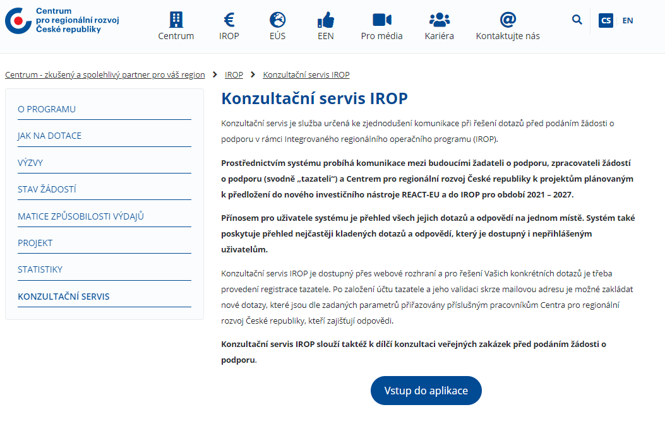
Konzultační servis IROP

Slide 103
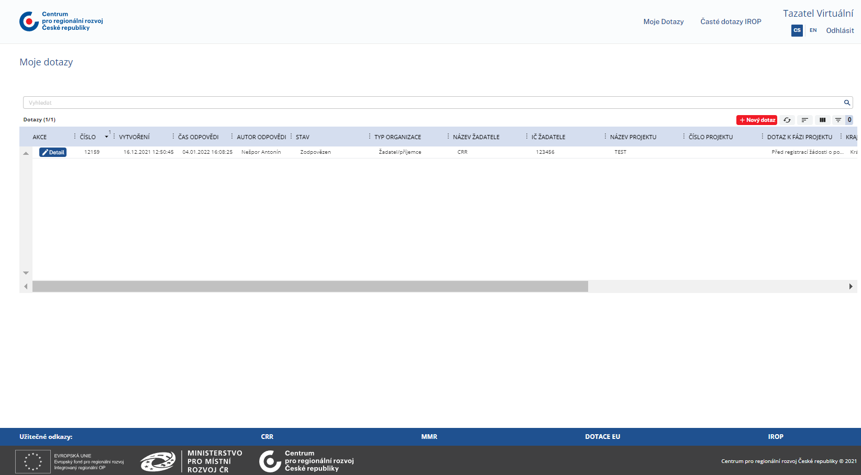
Konzultační servis IROP
Uživatelské prostředí tazatele

Slide 104
Konzultační servis IROP
POČET DOTAZŮ K 31. 3. 2022
IROP 2021 – 2027: Celkem – 1035; React EU - 1685

Slide 105
Konzultační servis IROP
Statistika zodpovězených dotazů K 31. 3. 2022
Celkem zodpovězených dotazů: 1012
Průměrná délka odpovědi: 3 pracovní dny
Medián délky odpovědi: 1 pracovní den

Slide 106
Nejčastější dotazy z KS ke SC 2.2
Zelená infrastruktura ve veřejném prostranství měst a obcí
Musí být plánovaný projekt v souladu s některým strategickým dokumentem?
Ano, projekty musejí být v souladu např.:
s územní studií řešící příslušné veřejné prostranství registrované v Evidenci územně plánovací činnosti,
nebo regulačním plánem,
anebo v souladu s architektonickou/urbanistickou koncepcí veřejného prostranství vypracovanou autorizovaným architektem ČKA.
Jaká budou kritéria pro splnění zelené infrastruktury, resp. „zelená“ a „modrá“ složka?
Tato kritéria jsou nyní v přípravě mezi MMR a AOPK („zelená“ složka) a MMR a MŽP/SFŽP („modrá“ složka).
Po schválení budou součástí specifických pravidel a hodnotících kritérií, která budou při vyhlášení výzvy zveřejněna.
Jedním z cílů bude eliminace odtoku vody z území a bude nepřijatelný svod veškeré dešťové vody do jednotné stokové sítě.

Slide 107
Nejčastější dotazy z KS ke SC 2.2
Zelená infrastruktura ve veřejném prostranství měst a obcí
Předkládané projekty do SC 2.2 musejí mít stanovisko Agentury ochrany přírody a krajiny (AOPK ČR)?
Ano, předpokládá se předložení stanoviska AOPK ČR společně se žádostí o podporu.
AOPK ČR bude posuzovat všechny projekty a vydávat stanovisko pro kritéria řešící zelenou složku, (např. rozšiřování zelených ploch, výsadbu stromů, vegetace apod).
Metodika pro zajištění stanoviska a samotný vzor stanoviska je nyní v přípravě a dokumenty budou po schválení zveřejněny.
Bude podporována také „šedá“ infrastruktura (např. parkoviště) a v jakém rozsahu?
Základním zaměřením je řešení nevhodných a nepropustných povrchů, eliminace odtoku vody z území a vytvoření volnočasových míst v sídelním veřejném prostoru s přizpůsobením se změně klimatu ve městech a obcích a např. snižování přehřívání.
Předpokládáme však, že z části bude podporovaná také „šedá“ infrastruktura, ale zřejmě v limitu způsobilých výdajů 5-10% z výdajů projektu.
Musí projekt plnit některé prvky SMART řešení?
Pokud v projektu budou používány SMART řešení jako související opatření v řešeném území a nezbytná pro rozvoj a zlepšení kvality služeb měst a obcí, budou tato řešení způsobilým výdajem. Není však uvažováno, že by SMART prvky musely být povinnou součástí.

Slide 108
Nejčastější dotazy v KS SC 4.1
Vzdělávací infrastruktura
Bude možno v rámci projektu podpořit výstavbu úplně nové mateřské školy?
Ano, bude možné podpořit i výstavbu zcela nové MŠ, která bude zapsána do rejstříku škol s ukončením realizace projektu, nejpozději s první Zprávou o udržitelnosti, pokud žadatelem o dotaci bude některý z oprávněných příjemců dle návrhu Programového dokumentu IROP
Co se týče posuzování dle skóre ORP, tak je zde nějaká možnost individuálního posouzení pokud žadatel nesplňuje skóre 6+?
Ne, individuální posuzování možné nebude. V individuálních výzvách při jejich vyhlášení budou podpořeny jen ty mateřské školy, které splňují limit skóre 6+ dle demografické predikce MŠMT.
V případě, že MŠ sídlí v ORP, které nesplňuje skóre 6+, může teoreticky žádat ve výzvách pro komunitně vedený místní rozvoj (CLLD), pokud do něj příslušná obec spadá. Záleží však na strategii daného území v CLLD, zda s podporou MŠ počítá / nepočítá.

Slide 109
Nejčastější dotazy v KS SC 4.1
Vzdělávací infrastruktura
Základní škola v současné době obývá prostory, která má v pronájmu. Je přijatelným záměrem vybudování nové budovy školy, nebo se vždy musí jednat o rekonstrukci, přístavbu, nástavbu stávající budovy?
Ano. Vybudování nové školy je možné, ale zcela jistě nebudou způsobilé veškeré výdaje související s tímto přesunem. Přesun všech kmenových (běžných tříd) školy bude tvořit nezpůsobilé výdaje, stejně tak zázemí pro administrativní či řídící pracovníky, příp. jídelna aj. Bude možná pouze podpora odborných učeben ve vazbě na přírodní vědy, polytechniku, cizí jazyky, práci s digitálními technologiemi.
Může být projekt zaměřen pouze na pořízení vybavení odborných učeben?
Ano, i v novém období 2021–2027 bude možné do prostor ZŠ pouze pořizovat vybavení odborných učeben (bez stavební části projektu), nicméně detailní podmínky a parametry aktivit stanoví až vyhlášená výzva samotná.

Slide 110
Nejčastější dotazy v KS SC 4.1
Vzdělávací infrastruktura
A je možné spustit projekt dřív, než bude schválen IROP? Od kdy půjde o uznatelné výdaje?
Z pohledu pravidel IROP pro nové období 2021–2027 bude platit, že realizace projektu nesmí být ukončena před podáním žádosti o podporu (tzn. nesmí být prokazatelně uzavřeny veškeré aktivity z předkládané žádosti o podporu). Uznatelnost výdajů je dána návrhem PD IROP, a to již od 1. ledna 2021.

Slide 111
Nejčastější dotazy v KS SC 4.1
Vzdělávací infrastruktura
Bude možné podpořit základní umělecké školy (ZUŠ)?
Ano, podpora bude možná. Nicméně obdobně jako v programovém období 2014 – 2020 bude omezená.
Z IROP 2021 –2027 bude možné podpořit modernizaci odborných učeben ve vazbě na práci s digitálními technologiemi, a to pouze v těch případech, kdy primárním výstupem činnosti nebude umělecké dílo samo, ale osvojení si práce např. ve střižně, se speciálním SW a HW k multimediální tvorbě aj.
V případě podpory v oblasti polytechnického vzdělávání půjde podpořit např. modernizaci učeben pro výtvarné obory ZUŠ.
Z IROP2 zároveň nikdy nepůjde podpořit samotné prostory typu hudebních učeben či sálů, tanečních učeben či sálů.

Slide 112
Nejčastější dotazy v KS SC 4.1
Vzdělávací infrastruktura
Prosím o informaci, zda v rámci výzev IROP 2021–2027 budou moci žádat o dotaci na vybudování odborných učeben speciální školy (školy podle § 16 odst. 9 školského zákona)?
Ano, žádat o dotaci na vybudování odborných učeben speciální školy bude možné. Možnosti podpory budou obdobné jako v IROP 2014-2020.
Nebude se jednat ani tak o podporu odborných učeben ve vazbě na podporované oblasti vzdělávání. Řešena by měla být opatření, která budou směrovat k přechodu do škol hlavního vzdělávacího proudu a k přípravě na nezávislý způsob života a zapojení se do společnosti.
Bude možné podpořit např. Výstavbu či modernizaci terapeutických učeben škol, rehabilitační, smyslové či multismyslové místnosti, relaxační místnosti, školní poradenská pracoviště v budově školy, atd.

Slide 113
Nejčastější dotazy z KS SC 4.2
Sociální infrastruktura
Nejčastější:
Energetické parametry
Splnění kritérií pro energetickou náročnost budov nebude s největší pravděpodobností vyžadováno. Zároveň, pokud se žadatel rozhodne tento požadavek naplnit, bude se jednat o způsobilý výdaj.
Důležité:
Rozdělení podpory sociálních služeb:
IROP II - terénní a ambulantní sociální služby péče + sociální služby prevence (všechny formy)
NPO - pobytové sociální služby péče (doporučujeme sledovat internetové stránky MPSV https://www.mpsv.cz/web/cz/vyzvy1)

Slide 114
Nejčastější dotazy z KS SC 4.4
Kulturní dědictví a cestovní ruch
Lze realizovat Knihovnu + TIC ve výzvě pro knihovny, lze tam zařadit i aktivitu pro cestovní ruch? Jak postupovat při podání žádosti o podporu, když máme v 1.patře Informační centrum a nahoře knihovnu (3 patra) a chceme vybudovat výtah.
Aktivitu „Cestovního ruchu“ lze kombinovat v rámci oblasti CR (infocentrum + naučná stezka….), aktivitu „knihovny“ nelze kombinovat s informačním centrem.
Doporučujeme projekt rozdělit na dva. Jeden projekt podat do aktivity „knihovny“ včetně vybudování nového výtahu. Druhý projekt podat do aktivity „cestovní ruch“. Výdaje lze zařadit do projektů poměrově s ohledem na využívání výtahu.

Slide 115
Nejčastější dotazy z KS SC 4.4
Kulturní dědictví a cestovní ruch
Bude možné v rámci aktivity Infrastruktura cestovního ruchu zakoupit kontejner s vybavením pro Informační centrum, které by bylo využíváno pro prezentaci kraje/města a informování o možnostech cestovního ruchu v kraji/městě na akcích realizovaných na území kraje/města/ČR?
Mobilní kontejner k využití jako mobilní prezentační nástroj včetně vybavení nebude možné z aktivity „Cestovní ruch“ v novém IROP II financovat.
Bude možné podpořit ve SC 4.4 v rámci aktivity „cestovní ruch“ odpočívadlo u stávající turistické trasy?
Budou podpořeny komplexní projekty zaměřené na minimálně dvě oblasti (odpočívadla, parkoviště, sociální zařízení, naučné stezky….).
Projekt doporučujeme směřovat do SC 5.1 Komunitně vedeného místního rozvoje a kontaktovat příslušnou MAS, zda bude tuto oblast podporovat.

Slide 116
Nejčastější dotazy z KS SC 5.1
Prevence rizik, zvýšení odolnosti a ochrana obyvatelstva
Platí, že se bude moct žádat pouze přes MAS, jak je uvedeno v návrhu?
Ano, v návrhu programového dokumentu ze dne 18.1.2022 je pro JPO II, III a V počítáno pouze s možností podávání projektových záměrů přes MAS.
Jaký se dá očekávat finanční rozsah projektů z pohledu způsobilosti?
V současné době probíhá proces stanovení výše alokace pro jednotlivé MAS. Doporučujeme tedy v této fázi kontaktovat MAS, která bude stanovovat parametry své výzvy vč. alokace výzvy. Příslušnost k MAS se řídí místem realizace projektu.
Kdy bychom mohli znát termíny výzev?
Schválení Programového dokumentu se předpokládá v 06/2022 a vyhlášení výzev SC 5.1 na podzim roku 2022.

Slide 117
Nejčastější dotazy z KS SC 6.1
Čistá a aktivní mobilita
Chystáme nyní projektovou dokumentaci ke společnému povolení na akci cyklostezky, která je plánována podél řeky, z velké části na pozemcích Povodí Labe. Jde nám zejména o řešení majetkoprávních vztahů.
Požadavky na vlastnické vztahy u liniových dopravních staveb se nebudou lišit od IROP I
Mělo by být možné realizovat projekt i na pozemcích, které nejsou ve vlastnictví žadatele a neměl by být vymezen konkrétní požadavek na dokládání „jiných práv“ ;
Pokud je projekt realizován na cizích pozemcích, je rizikem žadatele/příjemce, jak si právní vztahy ošetří. Zajištění vlastnických nebo jiných práv v období před zahájením realizace i v období udržitelnosti by mělo být popsáno ve studii proveditelnosti;
samozřejmostí je vyřešení souhlasů v rámci stavebního řízení, aby mohlo být vydáno stavební povolení, bude-li stavební řízení pro projekt relevantní.

Slide 118
Děkuji za pozornost.

